Slide 1
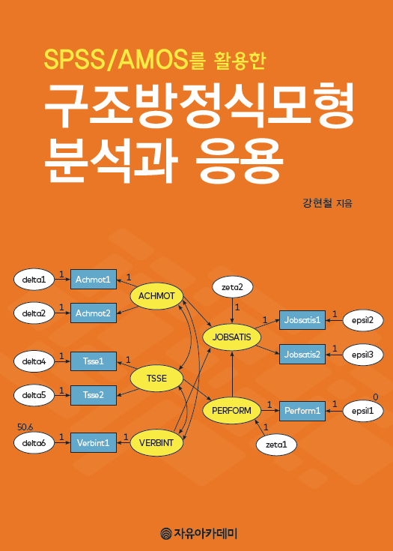
고려대학교 통계연구소
2019년도 하계
통계워크숍
2019. 7. 18. ~ 19.
강현철
호서대학교 빅데이터경영공학부

Slide 2
C · O · N · T · E · N · T · S
제1장. 기본 개념
제2장. AMOS 맛보기
제3장. 데이터 탐색과 준비
제4장. 회귀분석
제5장. 잠재변수가 없는 구조방정식모형
제6장. 잠재변수가 있는 구조방정식모형
제7장. 매개효과 분석
제8장. 조절효과(다중집단) 분석
제9장. 인자분석(요인분석)
제10장. PLS 모형
제11장. 잠재성장모형

Slide 3
1.1 탐색적 연구와 확증적 연구
탐색적 (Exploratory) 연구
자료의 여러 측면을 탐색하여 자료에 대한 가치 있는 정보와 특성을 탐구하며, 그 결과를 요약 ⋅ 기술하고 의미 있는 해석을 구하여, 이를 통해 관심 있는 가설이나 모형 및 구조 등을 생성하여 추가적인 연구를 수행하는데 기여한다.
확증적 (Confirmatory) 연구
연구자가 기존의 이론이나 경험적 연구결과로부터 분석대상이 되는 변수에 관한 어떤 사전지식이나 이론적 결과를 가지고 있어, 그 내용을 가설의 형식을 통해 모형화하고, 실제자료에 의한 가설의 지지여부를 모형의 부합도라는 관점에서 분석한다. 이런 가설들은 모형에서 이에 대응되는 모수에 관한 제약의 형식으로 나타나게 된다.
Notes:
구조방정식은 확증적 연구에 속한다. (이게 매우 중요함. 탐색적연구를 확증적 연구로 끌고 오지 말기!)

Slide 4
... 탐색적 연구 VS 확증적 연구
국어
국어
영어
?
영어
언어능력
한문
한문
수학
?
수학
수리능력
과학
과학
EFA(Exploratory Factor Analysis)
CFA(Confirmatory Factor Analysis)
Notes:
탐색적 연구는 ?개수도 찾아줌. (요인분석)
세상의 모든 연구는 탐색과 확증을 모두 섞고 있음. 단, 지나치게 많은 탐색은 올바르지 않음. (구조방정식)

Slide 5
구조방정식모형 (SEM, Structural Equation Model)
구조방정식모형은 관심 영역 속에 있는 인과변수들 간의 구조적 관계를 일련의 방정식들의 항목으로 정식화 한 것을 의미한다.
인과모형(causal model) 또는 공분산구조모형(covariance structure model) 등으로 불리기도 한다.
관찰변수들
간의
분산-공분산
연구자의
가설에 의한 모형
가설에 의해
구축된
분산-공분산
Σ
f (θ)
Σ(θ)
Σ≈Σ(θ)
적합도(부합도)
Notes:
공분산이 무엇인지 아는 것이 중요!

Slide 6
선형 구조방정식모형 (Linear Structural Equation Model)
연구영역 속에 있는 인과변수들 간의 관계를 일련의 선형 방정식들로 표현한 모형.
변수들 간의 공분산(covariance) 구조를 분석하며, 계량경제 및 행동과학 분야의 연구에서 중요한 통계적 도구로 사용됨.
다중(multiple) 또는 다변량(multivariate) 회귀분석
선형 측정오차(measurement-error) 모형
경로분석(path analysis) 및 인과모형(causal model)
탐색적(exploratory), 확증적(confirmatory) 인자분석
정준상관분석(canonical correlation analysis)
잠재성장모형(latent growth model)
Notes:
SEM은 보다 정확히 LSEM임. 비선형 구조방정식도 있음.
AMOS는 선형만 다루는 software. 비선형을 다루려면, 다른 software을 다뤄야함 (ex.SAS)
LSEM은 인과관계를 포괄하는 개념으로 다룸.

Slide 7
1.2 AMOS 소프트웨어
LISREL (Linear Structural relationship) model
- Joreskog & Sorbom (1974, 1989, 1993)
COSAN (Covariance Structural Analysis) model
- McDonald (1978, 1980)
RAM (Reticular Action) model
- McArdle (1980), McArdle & McDonald (1984)
LINEQS (Linear Equations) model
- Bentler & Weeks (1980)
AMOS : www.spss.com(.co.kr), www.amosdevelopment.com
LISREL : www.ssicentral.com, www.philscience.com
CALIS / SAS : www.sas.com, www.sas.com/~korea
Mplus : www.statmodel.com
EQS : www.mvsoft.com
Mx Graph : www.vcu.edu/mx/index.html, www.psy.vu.nl/mxbib
RAMONA / SYSTAT : www.systat.com/product/systat
SEPATH / STATISTICA : www.statsoft.com
Notes:
LISREL 이라는 software는 LISREL표기법(문법) 을 먼저 배워야함. 이는 COSAN , RAM , LINEQS도 마찬가지.
LISREL 표기법이 대표적이고, 앞으로 다룰 표기법은 이에 해당.
‘LISREL로 표현하였다’ -> ‘구조방정식 모형을 LISREL 소프트웨어를 사용하였다.’ 라는 뜻.
CALIS 는 SAS에 있는 프로시저(?)

Slide 8
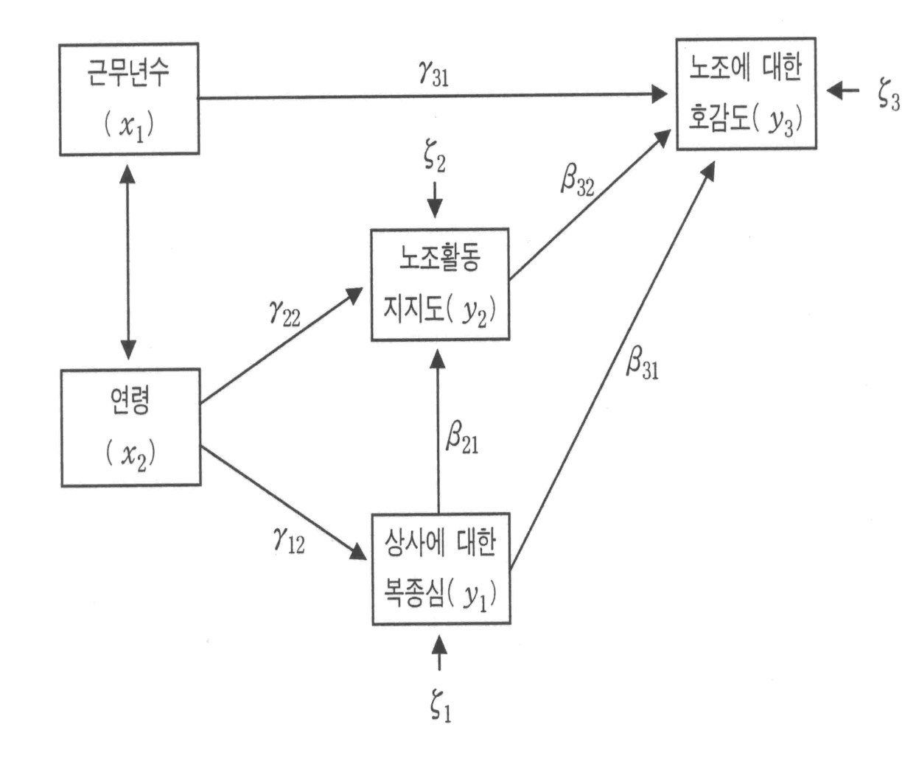
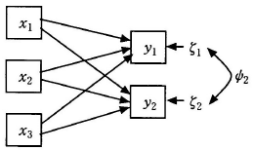
≪예≫ 잠재변수가 없는 구조방정식모형
다변량 회귀분석모형
Multivariate Regression Model
경로분석모형
Path Analysis Model
Notes:
우선적으로 그려야 할 것은 위의 경로도. AMOS가 스스로 그려주지 않고, 우리가 그려서 수행하게 만들어야 함. 이게 구조방정식이 CFA인 이유.
잠재변수가 없는 구조방정식 모형 : 경로분석모형까지 다룸. 이때, (노조활동, 상사에 대한 복종심)은 매개변수라고 말함.
한쪽 화살표 : 인과관계, 양쪽 화살표 : 연관관계

Slide 9
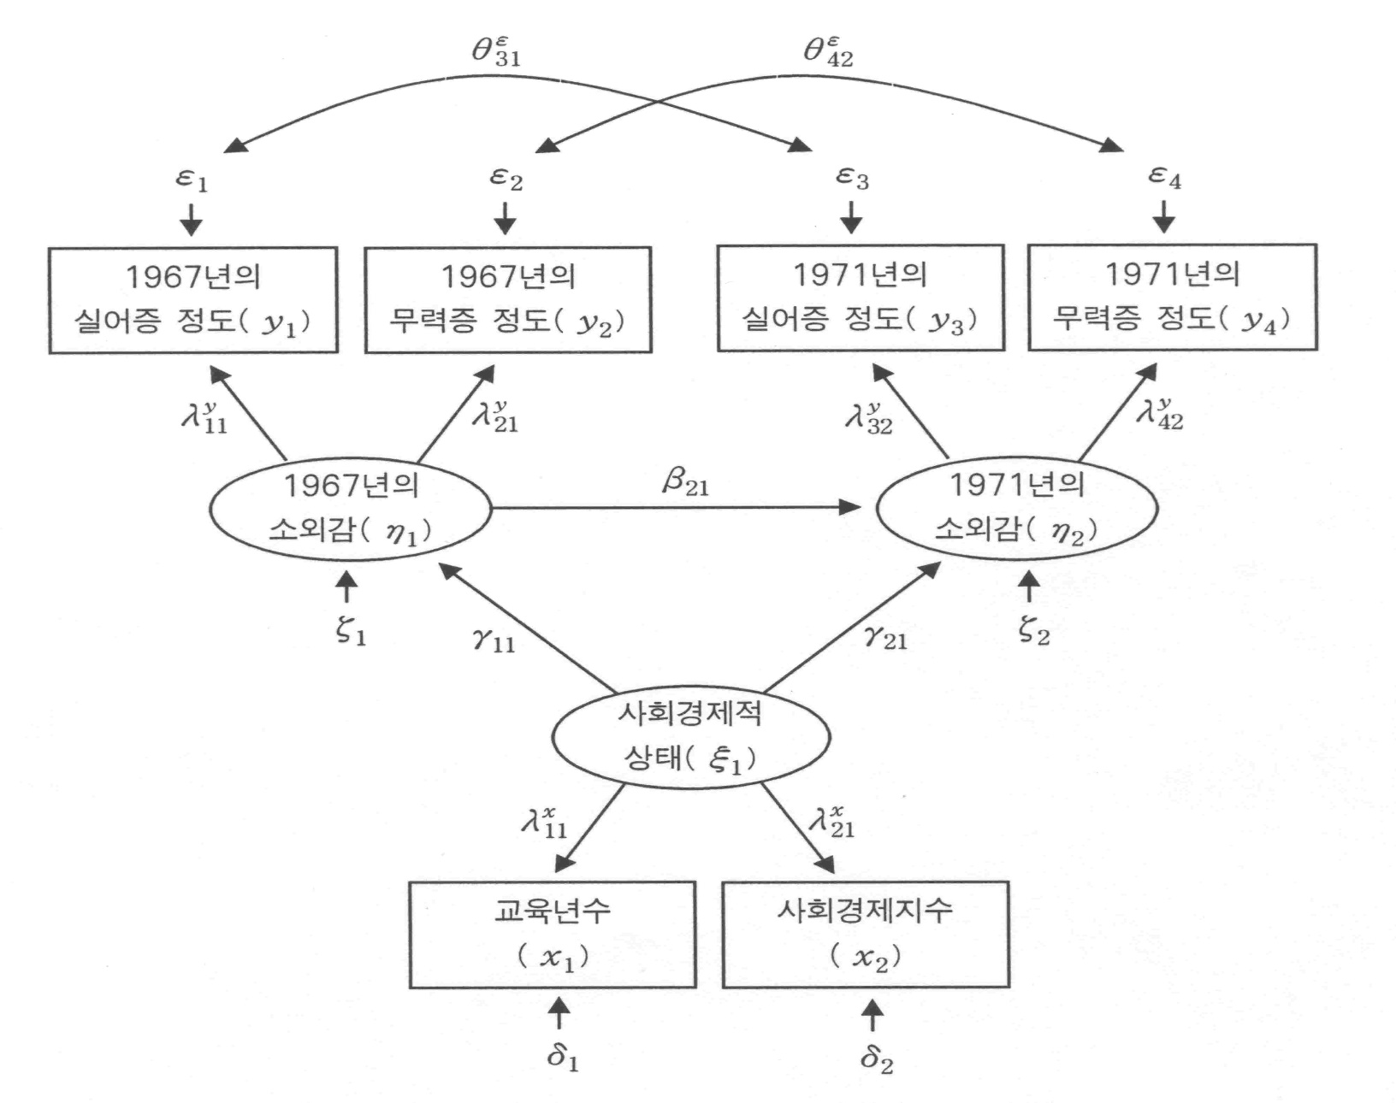
≪예≫ 잠재변수가 있는 구조방정식모형
Notes:
1일차에는 잠재변수가 없는 구조방정식 모형을 다룰 것임.
잠재변수는 외생,내생만 따지면 됨.
사회경제적상태 : 외생변수, 67년, 71년 소외감 : 내생변수

Slide 10
1.3 변수의 유형
관찰변수 (Observed Variable)
성적, 소득, 길이, 온도, 기압, 속도 등과 같이 그에 관한 정의가 명확하게 내려져 있어 직접 측정이나 관찰이 가능한 변수를 의미한다.
개념적 정의에 의하여 측정이 가능한 경우 관찰변수로 취급하기도 한다. 이때 측정의 타당도와 신뢰도의 문제가 고려되어야 한다.
잠재변수 (Latent Variable)
자존심, 정체성, 무력감, 언어능력, 보수성, 성취 등과 같이 추상성을 가지고 있어 직접 측정이나 관찰이 불가능하고 관찰변수들의 저변에 잠재되어 있는 변수를 뜻한다.
관찰변수는 저변에 깔려있는 잠재변수의 내용이 외부에 표출된, 즉 잠재변수와 밀접한 관계를 가지고 있어 잠재변수가 가지고 있는 여러 측면의 징후를 나타내는 것이라고 생각할 수 있다. 이런 관점에서 관찰변수를 잠재변수에 대한 지시자(indicator)라 부르기도 한다.
인자(factor), 구성개념(construct, 구인), 이론(theoretical) 변수, 저변(underlying) 변수, 차원(dimension), ...
Notes:
측정된 값이 있기만 한다면, 변수의 성질에 관계없이 관찰변수. 물론, 이렇게 측정된 변수의 타당도와 신뢰도는 중요.
Observed variable = Indicator variable = 관찰변수
Latent Variable에 대한 다양한 이름(factor ~ dimension은 알아 두고 가기.)

Slide 11
1.3.2 외생변수와 내생변수
외생변수 (Exogenous Variable)
다른 변수의 변화에 원인(causes)이나 동기의 역할을 하는 변수로서, 외생변수의 변이는 인과모형의 외부에 있는 다른 원인에 의해 결정된다.
모형 내에서 설명변수(독립변수)의 역할만 가짐.
모든 외생변수들은 변이(분산)를 가진다.
모든 외생변수들은 서로 연관되어 있다(공분산을 가진다).
내생변수 (Endogenous Variable)
외생변수나 다른 내생변수에 의해서 영향을 받는 변수로서, 내생변수의 변이는 모형을 통해 적극적으로 설명하려는 부분이 된다.
모형 내에서 반응변수(종속변수)의 역할을 가짐.
잠재변수가 있는 구조방정식모형에서 모든 측정변수들은 내생변수이다.
내생변수들의 변이(분산)와 연관성(공분산)은 모형에 의하여 결정된다(추정의 대상이 아님).
Notes:
오로지 영향을 주는 변수(원인의 역할만 하는 변수) : 외생변수
한번이라도 영향을 받는 변수 : 내생변수
매우 중요한 정의. 구분을 정확히 할 줄 알기.

Slide 12
1.3.3 오차변수 (Error Variable)
모형에 포함되어 있는 인과관계로는 설명될 수 없으나 내생변수의 변이를 발생시키는 하나의 원인으로서 모형에 도입되는 변수이다.
오차변수에는 내생변수에 대한 측정 및 관찰오차, 내생변수 고유의 특수한 성질, 현재의 이론구조에서 누락되어 있는 가능한 외생변수들, 구축된 모형의 함수적 형태에서의 오류 등 일반적인 통계적 모형을 분석할 때 고려되는 오차들의 내용이 포괄적으로 포함된다.
모든 내생변수들은 대응되는 오차변수들을 가지고 있다.
모든 오차변수들은 외생변수이다.
모든 오차변수들은 변이(분산)를 가진다.
일반적으로 오차변수들은 서로 연관되어 있지 않은 것(즉, 오차변수들 간의 공분산=0)으로 가정된다.
특별한 경우 오차변수들은 연관성을 가질 수 있으며, 적합도를 높이기 위해 모형에 큰 변화가 없는 범위 내에서 측정변수들에 대한 오차변수의 연관성을 용인하는 경우도 종종 있다. 또한 어떤 모형 하에서는 이론적으로 오차변수들이 연관되어야 하는 경우도 있다.
Notes:
AMOS에서 더욱 괴롭게 함.
오차변수를 누락시키면 큰일이 일어남. 매우 신경 쓰면서 AMOS를 다뤄야함.
오차변수를 누락하면, 내생변수는 오로지 외생변수에만 100% 예측된다고 말할 수 있게 됨. (제안된 모형의 R^2이 1 이라는 뜻.)

Slide 13
1.4 경로도 작성
관찰변수(측정변수)는 직사각형으로 표시한다. x, y
잠재변수는 원(타원)으로 표시한다. ξ (크사이), η (에이터)
오차변수는 원(타원)으로 표시한다. δ (델타), ε (엡설런), ζ (제이터)
인과관계는 한방향 화살표 →로 표시한다.
연관관계는 양방향 화살표 ↔로 표시한다.
인과관계의 정도를 나타내는 경로계수에는 두 개의 아래첨자를 붙인다. 이때 앞 쪽의 첨자는 결과가 되는 변수의 번호를 나타내고, 뒤 쪽의 첨자는 원인이 되는 변수의 번호를 나타낸다. λ^{x} (램더 x), λ^{y} (램더 y), γ (갬머), β (베이터)
연관관계의 정도를 나타내는 공분산(분산 포함)의 원소에는 두 개의 아래첨자를 붙여 연관된 두 변수의 번호를 표시한다. θ^{δ} (쎄타-델타), θ^{ε} (쎄타-엡설런), ψ (프사이), φ (화이)
Notes:
관측되지 않은 것들은 전부 원
관측된 것들은 전부 사각형

Slide 14
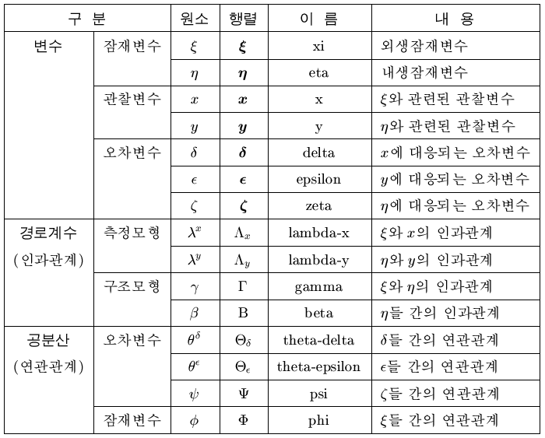
≪참조≫ LISREL 모형에서 사용되는 기호
Notes:
10년 전만해도 얘를 모르면 LISREL을 돌릴 수 없었음.

Slide 15
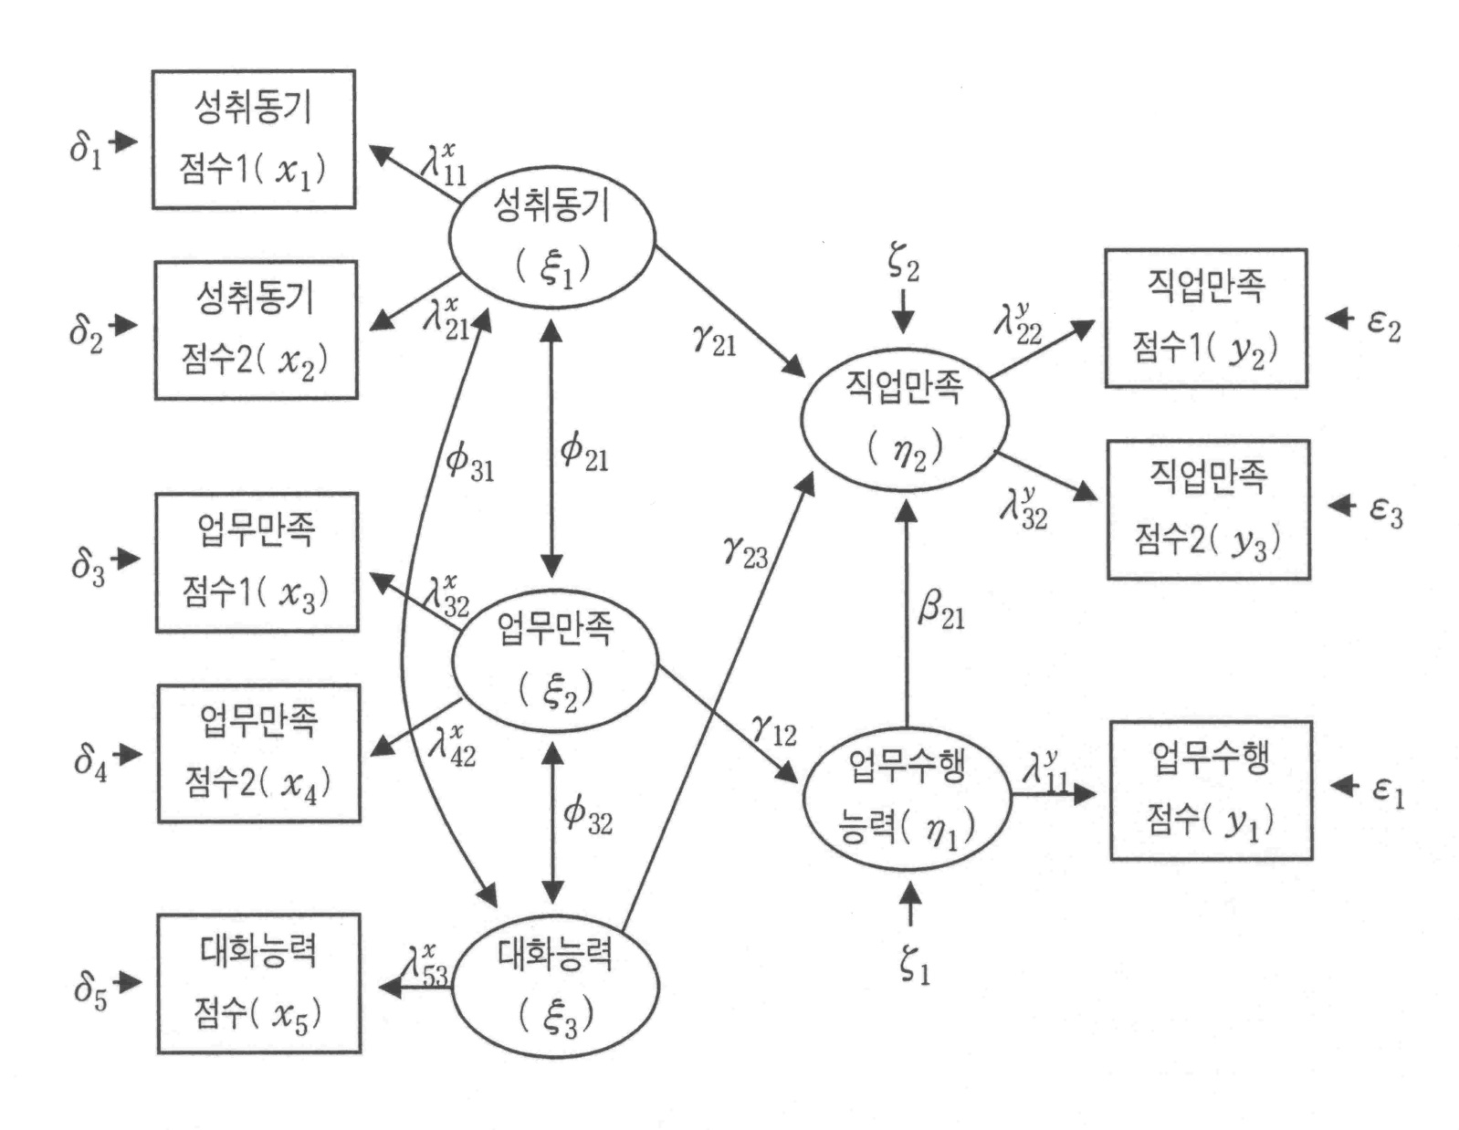
1.5 구조방정식모형의 유형
측정변수(Measurement Variable)
Full LISREL Model
Notes:
위와 같은 모형을 FULL LISREL MODEL (관찰변수, 외생잠재, 내생잠재 다있는 경우) 라 함.

Slide 16
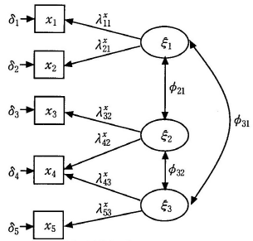
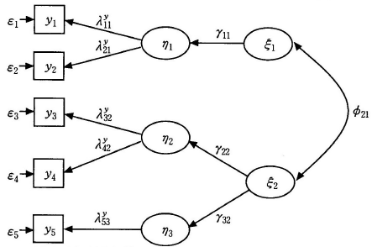
≪예≫ 잠재변수가 있는 구조방정식모형
ζ₁
ζ₂
ζ₃
확증적 인자분석모형
Confirmatory Factor Analysis Model
2-단계 인자분석모형
Second-order Factor Analysis Model
Notes:
잠재변수가 있다 : 인자모형을 다룸.

Slide 17
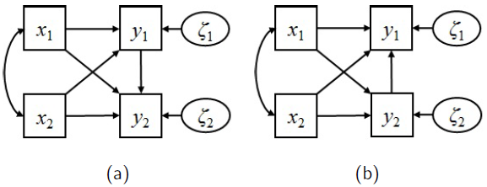
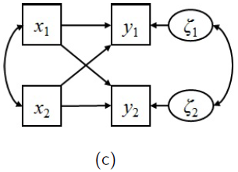
1.6 동치모형 (Equivalent Model)
Notes:
위의 세 모형은 동치모형의 관계에 있음.
같은 데이터에 위의 (a),(b),(c) 어떤 모형을 적합하더라도 통계적으로 같은 적합도를 나타냄.
이 세개의 모형은 통계적으로 말할 수 없고, 경험적으로(그 분야의 전문적 지식을 바탕으로) 다뤄야함.
하지만 셋의 모형은 엄연히 다른 모형.

Slide 18
1.7 통제변수, 매개변수, 조절변수
통제변수(Control Variable)
연구의 주 관심 변수는 아니지만 외생변수와 내생변수에 영향을 주기 때문에 그 영향력을 통제할 목적으로 모형에 도입되는 변수이다. 통제변수는 일반적으로 경로도에서 외생변수로 도입된다.
매개변수(Mediator Variable)
다른 변수들의 인과관계 사이에 존재하는 변수이다. 일반적인 통계모형과 비교하여 경로분석 모형 또는 구조방정식모형이 가지는 가장 큰 특징 중 하나는 이러한 매개변수를 모형에 도입할 수 있다는 것이다.
조절변수(Moderator Variable)
변수들 간의 인과관계의 크기에 영향을 미치는 제3의 변수이다. 조절변수로 인하여 인과관계가 강해지거나 약해질 수 있고 혹은 부호(+, -)가 바뀔 수 있다.
Notes:
회귀분석, 분산분석의 주요한 내용중 하나로 통제변수를 다루는 일.
매개변수 : 결과의 역할 (y)을 하면서 동시에 설명의 역할(x)을 하는 변수. 구조방정식이 회귀분석과 가장 큰 차이점이자 장점으로 다루는 부분.
조절변수 : 보통 경로도에 나타나지 않은 제 3의 변수. 예를 들면 ppt8에서 제 3의 변수인 성별 변수가, gamma_31에 영향을 줘서 연관관계의 크기에 영향을 미친다고 할 때,
성별을 조절변수라고 부른다.
통제변수,매개변수,조절변수는 연구자가 어떻게 다루느냐에 따라서 달라지는 변수임.(같은 경로도를 사용하더라도 마찬가지.)

Slide 19
1.8 구조방정식모형의 구축 및 분석 절차
(1) 연구문제 설정
(2) 가설 설정 및 모형 구축
(3) 데이터 수집/조사
(4) 데이터 탐색 및 처리
(5) 분석 수행
(6) 결론 도출 및 보고서 작성
Notes:
(1), (2)가 전체의 과정 중 70%의 시간을 쏟아야 한다. (다시한번 강조.)
(1), (2)는 아무도 도와줄 수 없다. 본인이 본인의 영역에서 정해야 함.
(3) , (4) , (5) 는 상담소에 의뢰하면 가능하다.

Slide 20
C · O · N · T · E · N · T · S
제1장. 기본 개념
제2장. AMOS 맛보기
제3장. 데이터 탐색과 준비
제4장. 회귀분석
제5장. 잠재변수가 없는 구조방정식모형
제6장. 잠재변수가 있는 구조방정식모형
제7장. 매개효과 분석
제8장. 조절효과(다중집단) 분석
제9장. 인자분석(요인분석)
제10장. PLS 모형
제11장. 잠재성장모형
Notes:
!!주의!!
Amos로 작업하면 여러 개의 폴더를 만드는데, 한글경로에 매우 취약함.
따라서 바탕화면에 작업하지 말고, C드라이브 안에 폴더를 만들고 작업하기

Slide 21
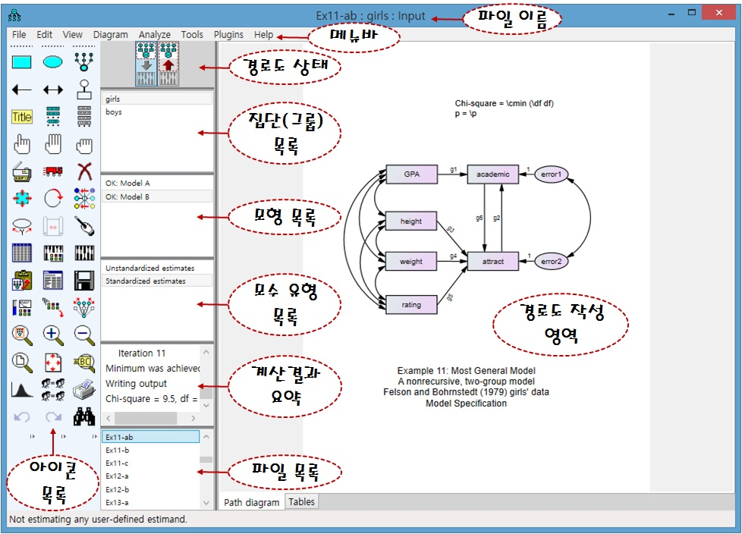
2.1 AMOS의 주요 구성요소

Slide 22
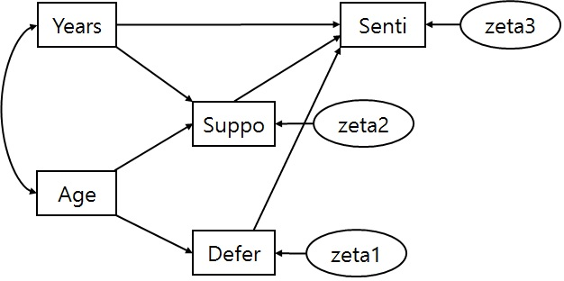
2.2 사례 - 잠재변수가 없는 구조방정식모형
외생 관찰변수: Years(근무년수), Age(나이)
내생 관찰변수: Defer(복종심), Suppo(지지도), Senti(호감도)

Slide 23
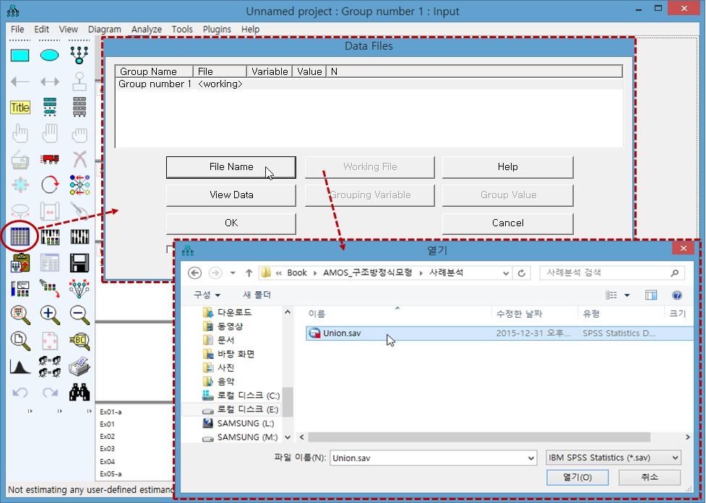
2.2.1 데이터 파일 지정
Union.sav
Notes:
Amos는 Data를 수정하는 기능은 없다.

Slide 24
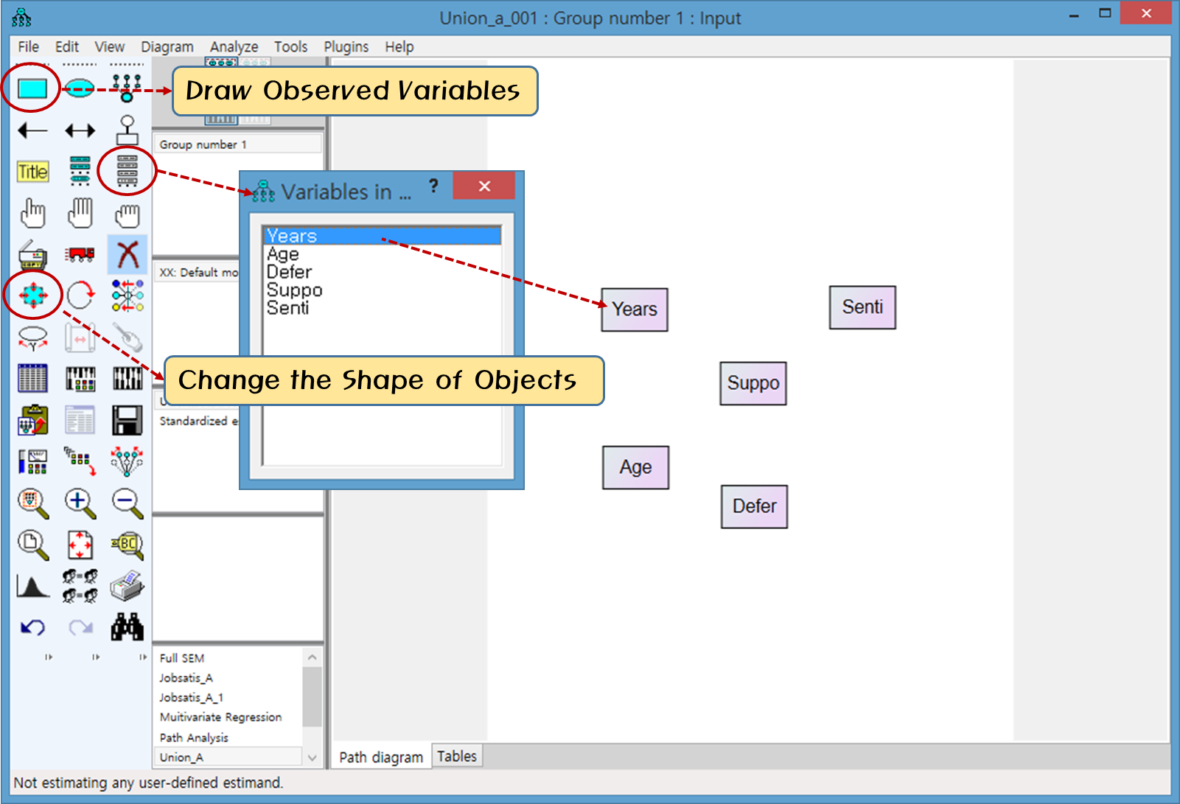
2.2.2 경로도 작성 – (1) 관찰변수 작성 및 이름 입력
Union.sav
Union_A.amw

Slide 25
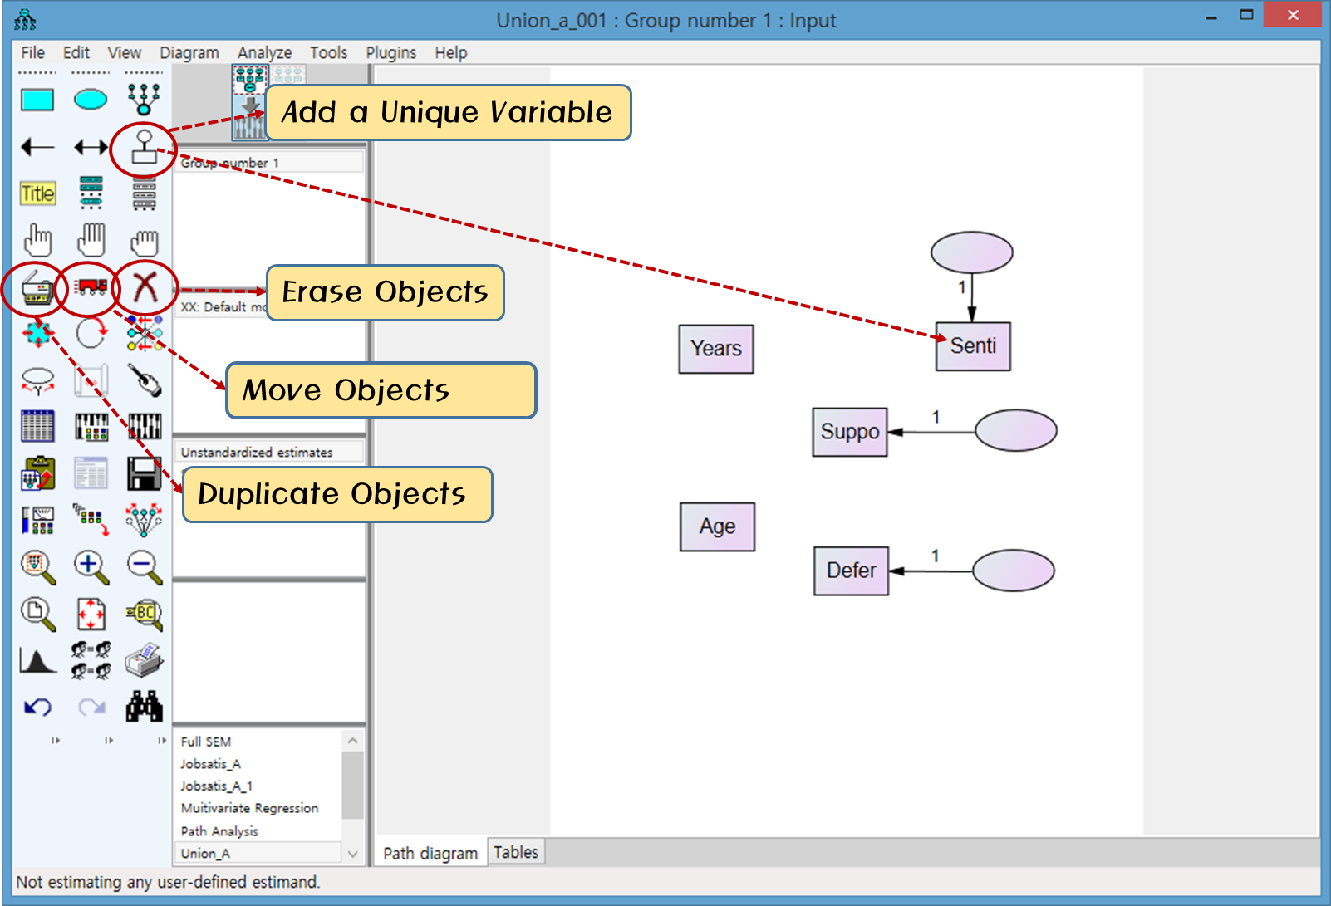
(2) 오차변수 작성
Notes:
오차변수는 반드시 꼭 넣기. // Add a unique variable을 통해서 쉽게 구현가능
Unique variable = Error variable = 오차변수
Unique variable 아이콘을 클릭하고 해당하는 박스에 여러 번 클릭하면 자동으로 위치가 변경

Slide 26
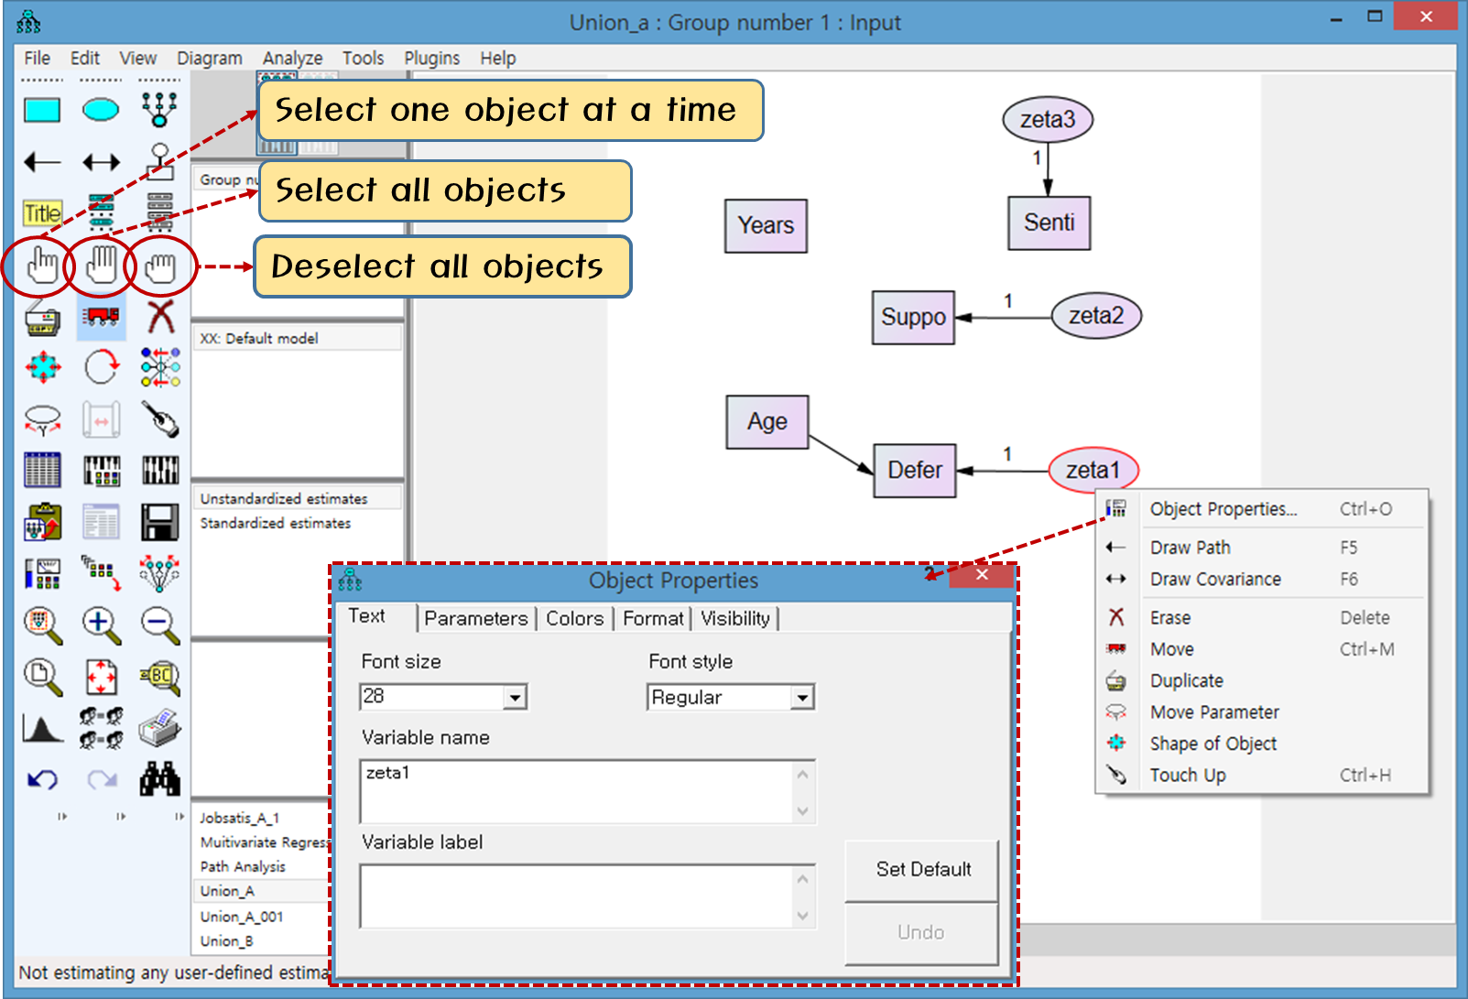
오차변수의 이름 입력
Notes:
오차변수는 절대로 다른 변수들과 이름이 겹쳐서는 안된다.

Slide 27
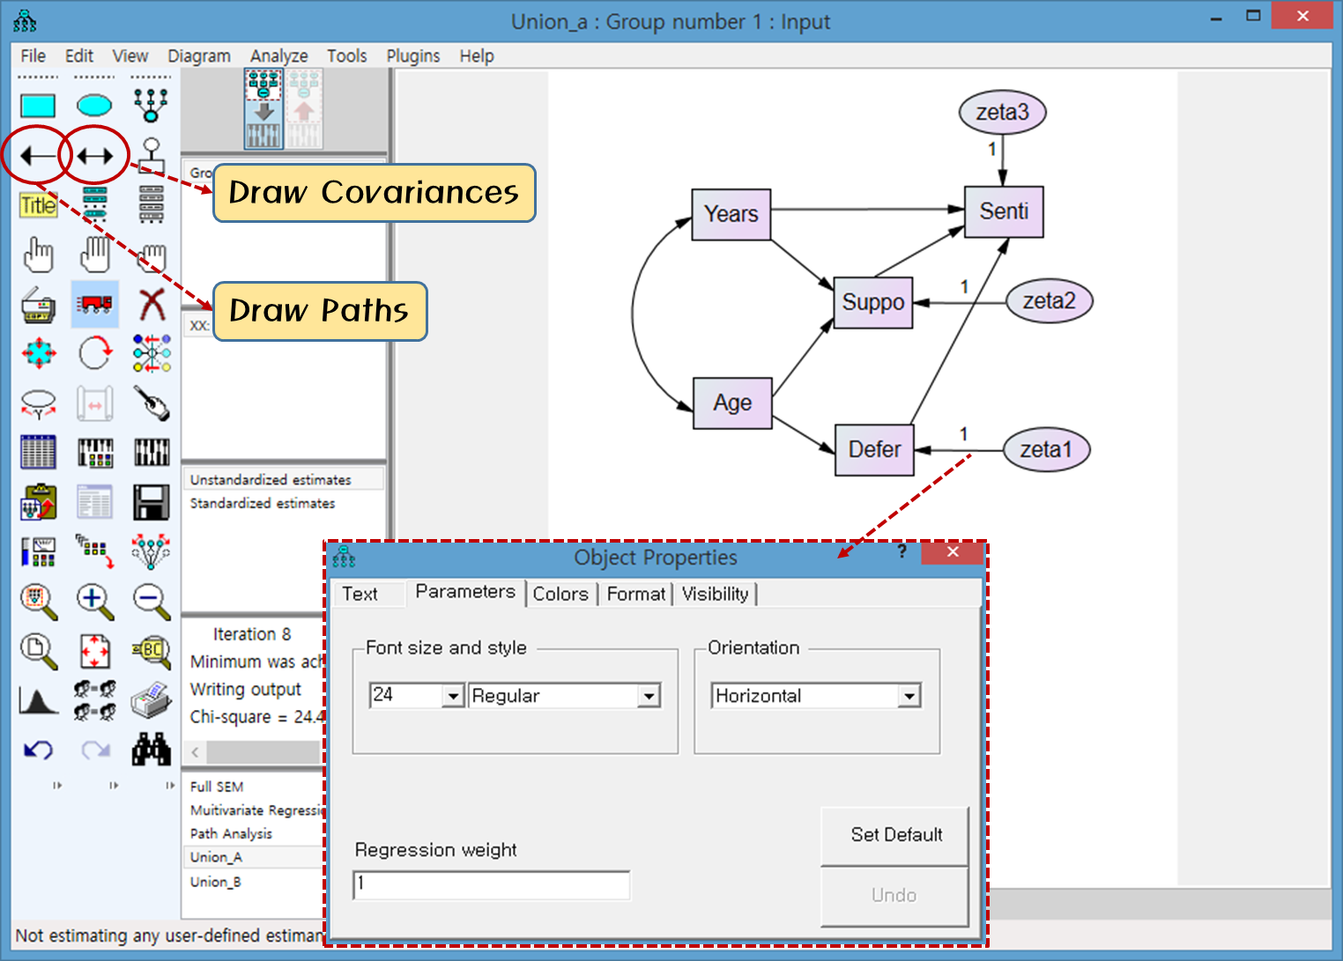
(3) 인과관계, 연관관계 작성
Notes:
연관관계에서,
아래에서 위로 향할 때는 왼쪽으로 굽고, 위에서 아래로 향할 때는 오른쪽으로 굽는다.

Slide 28
≪참조≫ 주의사항
모든 내생 관찰변수에는 반드시 하나의 오차변수가 대응되어 있어야 한다. 만약 오차변수를 누락하면 해당 내생변수의 변이가 다른 변수들에 의해 완벽히 설명될 수 있다고 가정하는 셈이며, 이러한 가정은 당연히 맞지 않기 때문에 적합도가 크게 떨어지는 원인이 된다.
오차변수로부터 내생변수에 이르는 경로계수는 1로 고정되어 있어야 한다. 오차변수의 경로계수는 추정될 수 없는 것이기 때문에, 만약 이러한 설정이 잘못되어 있으면 출력결과에 ‘Unidentified’(해를 구할 수 없음)이라는 오류 메시지가 나타나게 된다.
모든 외생변수들 간에는 양방향 화살표로 연결되어 있어야 한다. 이는 외생 관찰변수들은 서로 상관되어 있다(즉, 독립이 아니다)는 의미이며, 매우 특별한 경우를 제외하고는 외생변수들끼리 상관되어 있는 것으로 설정되어 있어야 한다.
Notes:
위의 내용은 반드시 숙지해야 할 주의사항임. 꼼꼼히 읽어보고 그대로 따라하기.
마지막 외생변수들은 거의 100% 독립일수가 없음. 그냥 무조건 연결하기.

Slide 29
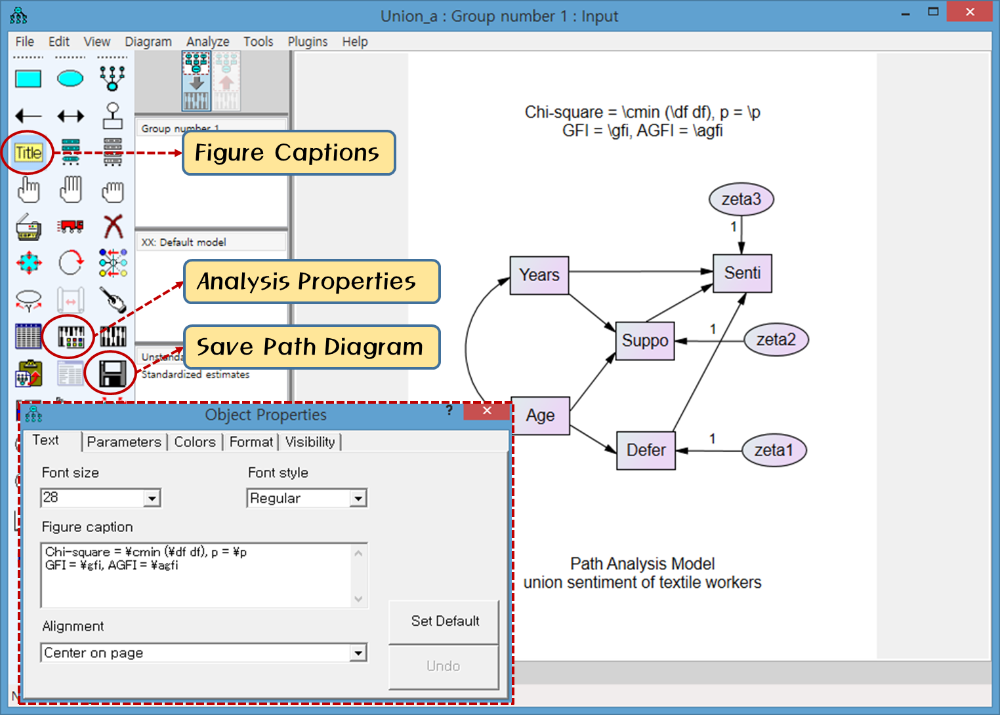
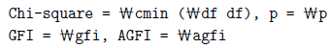
2.2.4 제목과 주석 붙이기
Notes:
\(문자)는 (문자)를 계산해서 출력하는 명령어

Slide 30
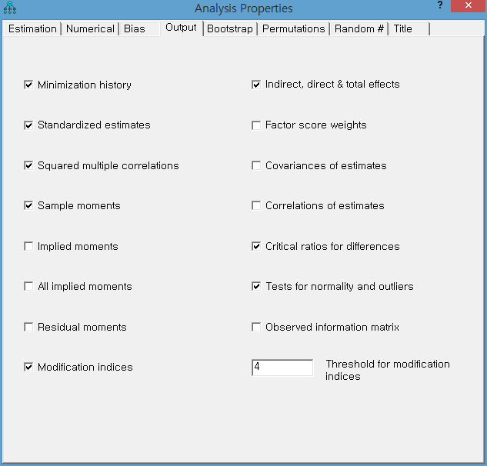
2.2.5 분석 속성 지정
Notes:
이 8개는 묻지도 따지지도 말고 체크를 해야 하는 설정이다

Slide 31
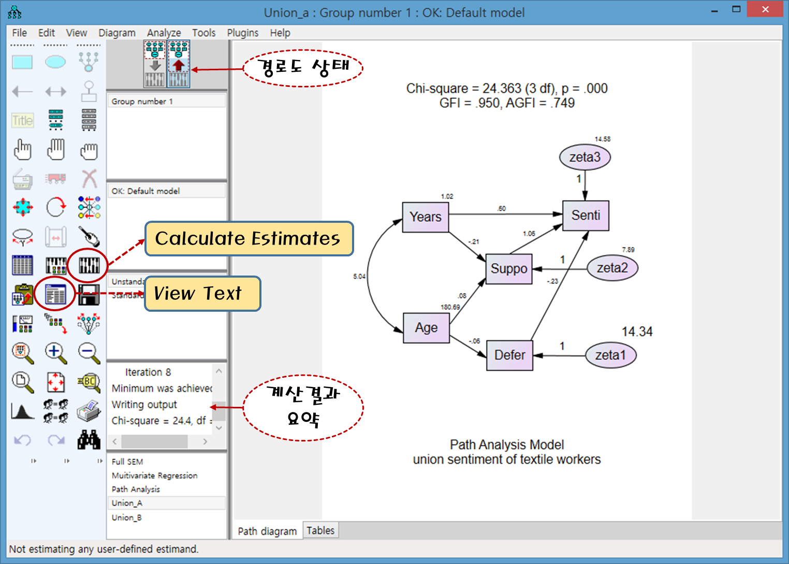
2.2.7 분석 수행 및 결과 보기
Union_A.amw

Slide 32
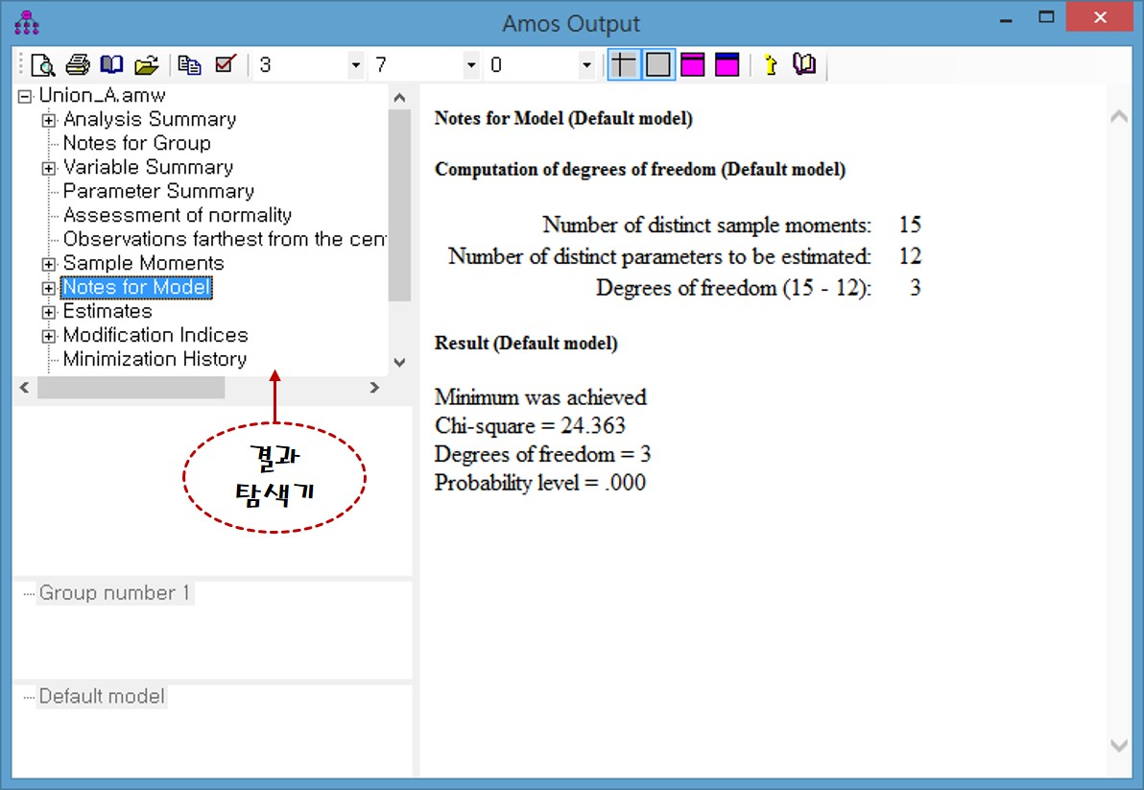
Text Output
Notes:
View text 아이콘

Slide 33
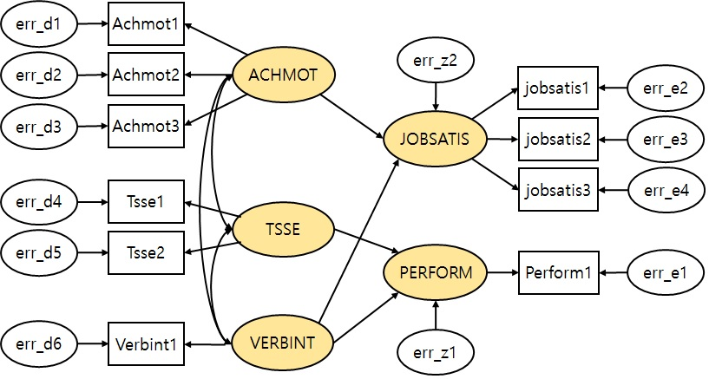
2.3 사례 - 잠재변수가 있는 구조방정식모형
외생 잠재변수: ACHMOT(성취동기), TSSE(업무만족),
VERBINT(대화능력)
내생 잠재변수: PERFORM(업무수행), JOBSATIS(직업만족)
Notes:
이걸 그리려고 한다.

Slide 34
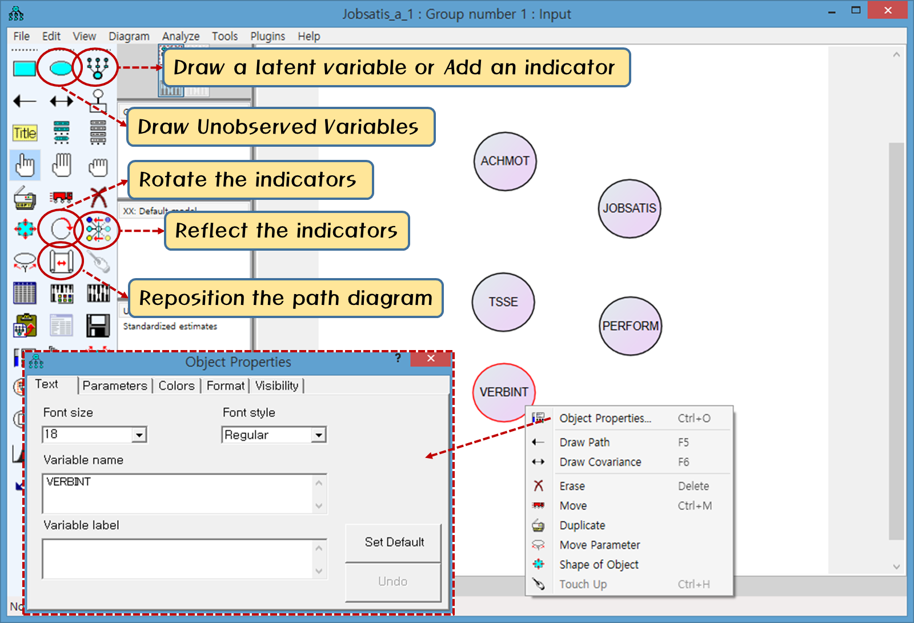
2.3.1 경로도 작성 – (1) 잠재변수 작성 및 이름 입력
Jobsatis.sav
Jobsatis_A.amw
Notes:
잠재변수 이름은 언제나 데이터의 변수와 겹치면 안됨.

Slide 35
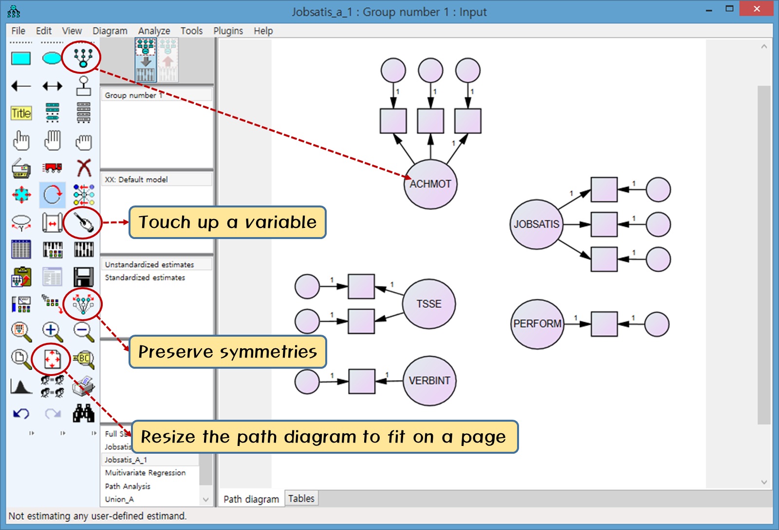
(2) 관찰변수 및 오차변수 작성
Notes:
위의 3개짜리 아이콘은 주로 잠재변수가 있을 때 사용하게 된다.

Slide 36
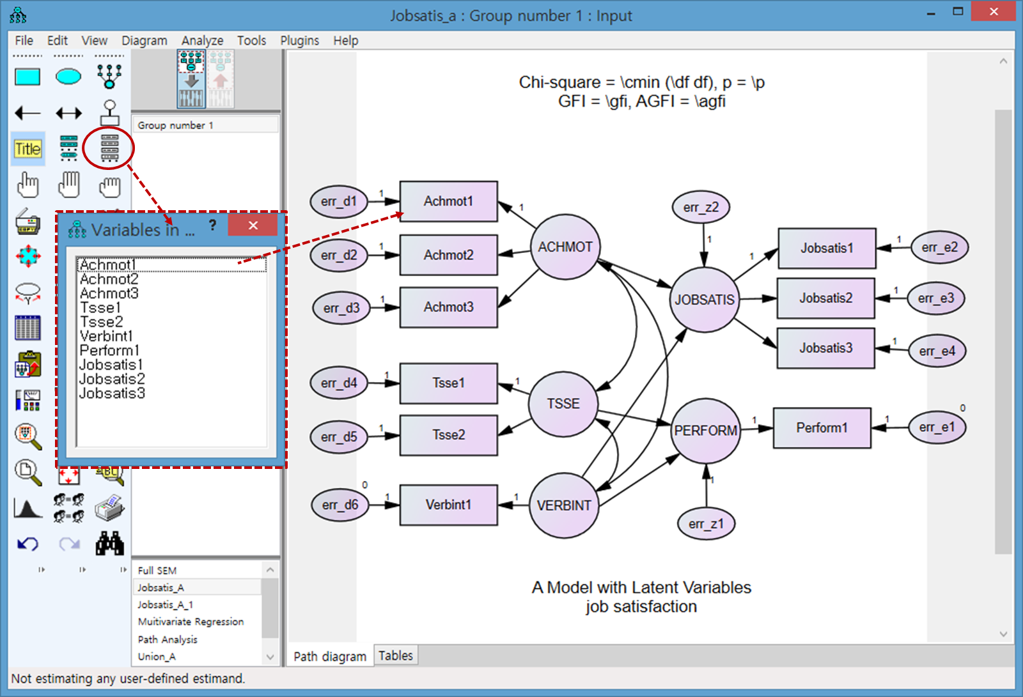
(3) 변수 이름 입력 및 인과(연관)관계 입력
Notes:
Plugins 항목에 name unobserved variables 를 쓰면 쉽게 오차변수의 이름을 지정할 수 있으나, 관찰변수의 이름과 겹치는 경우가 있을 수 있으므로 주의해야함!

Slide 37
기타 작업
관찰변수의 이름 입력: ‘List Variables in Data Set’ 아이콘을 이용하여 관찰변수들의 이름을 입력한다.
오차변수의 이름 입력: ‘Object Properites’ 대화상자를 이용하여 오차변수들의 이름을 입력한다(단, 오차변수의 이름은 데이터 파일에 존재하지 않은 것이어야 한다).
인관관계 및 연관관계 표현: 잠재변수들의 인과관계(한방향 화살표) 및 연관관계(양방향 화살표)를 표현한다.
제목과 주석 붙이기: ‘Figure Captions’ 아이콘을 이용하여 제목과 주석을 붙인다.

Slide 38
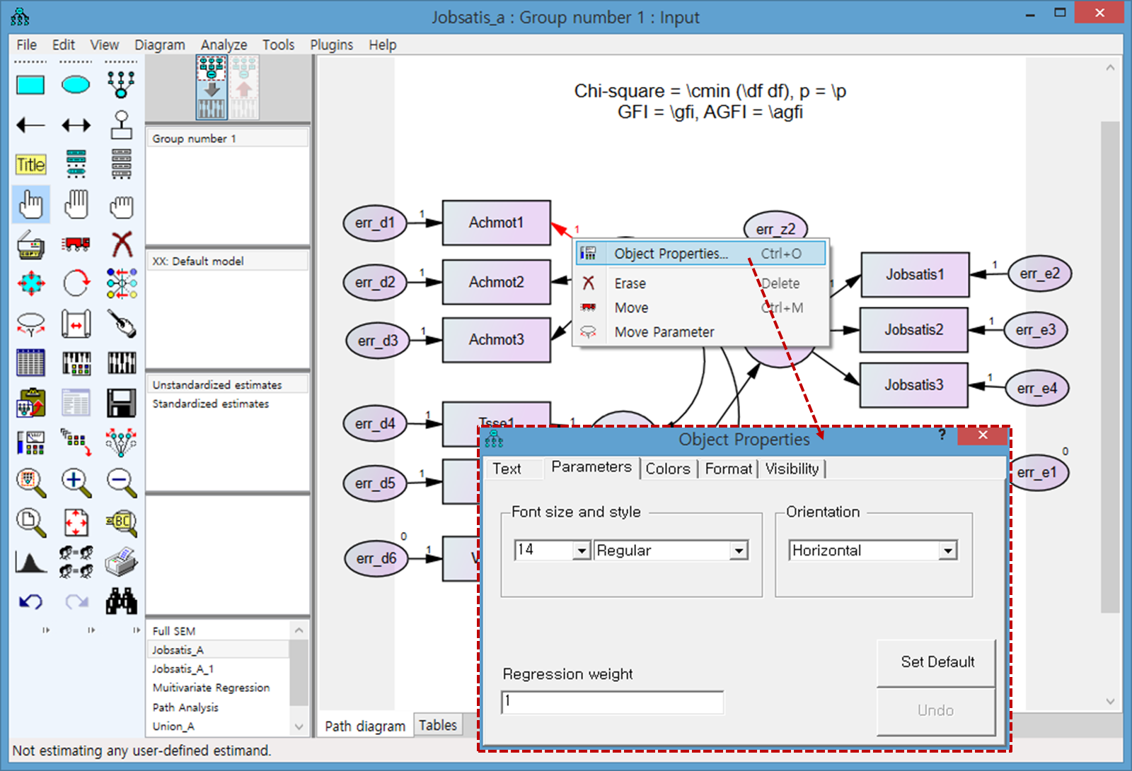
2.3.2 잠재변수의 측정단위 규정
Notes:
잠재변수의 측정단위 규정을 해야함. 이를 화살표 위에 1을 써 놓음으로써 규정함.
반드시 해야 하는 행위. Ex) 국어100점 = 언어능력 100점 (기준을 잡겠다는 뜻) 이로써 한문 20점만점인 것도 기존에 잡은 기준인 100점에 감안해서 취급할 수 있게 됨

Slide 39
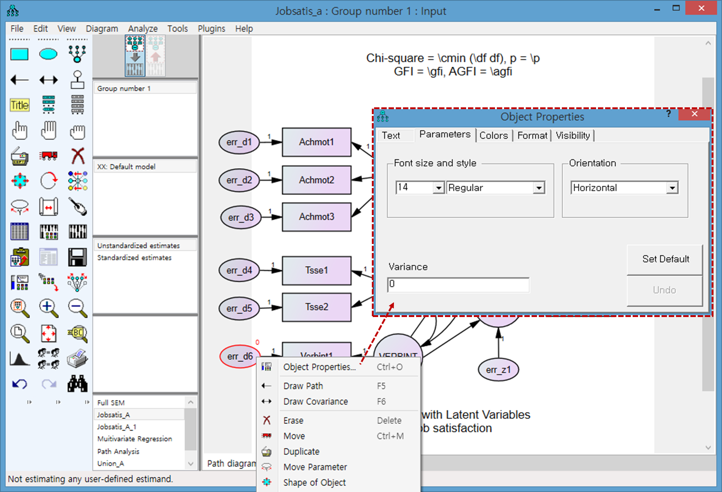
2.3.3 단일 지시자 문제
Notes:
오차변수의 분산을 추정할 수 없기 때문에, 오차변수의 분산을 구하지 못하도록 막아줘야 함. 이를 단일지시자 문제라고 함. 0을 넣음으로써 해결 뒤에 자세히 나옴.

Slide 40
≪참조≫ 주의사항
오차변수의 존재: 모든 내생변수에는 반드시 하나의 오차변수가 대응되어 있어야 한다. 잠재변수가 있는 모형의 경우 모든 관찰변수도 내생변수이다.
오차변수와 연결된 경로계수: 오차변수로부터 내생변수에 연결된 경로계수는 ‘1’로 고정되어 있어야 한다.
외생변수들 간의 연관성: 모든 외생변수들 간에는 양방향 화살표(연관관계)로 연결되어 있어야 한다.
잠재변수의 측정단위 규정: 잠재변수와 연결된 관찰변수 중 하나의 경로계수는 ‘1’로 고정되어 있어야 한다.
단일 지시자 문제: 잠재변수에 하나의 관찰변수만 설정되어 있을 경우, 해당 관찰변수와 연결된 오차변수의 분산은 특정한 값(보통은 ‘0’)으로 규정되어 있어야 한다.
Notes:
이건 매우 중요함. 이중에 하나라도 잘못되면, 결과는 엉터리다.
매우 주의해야하는 사항임.

Slide 41
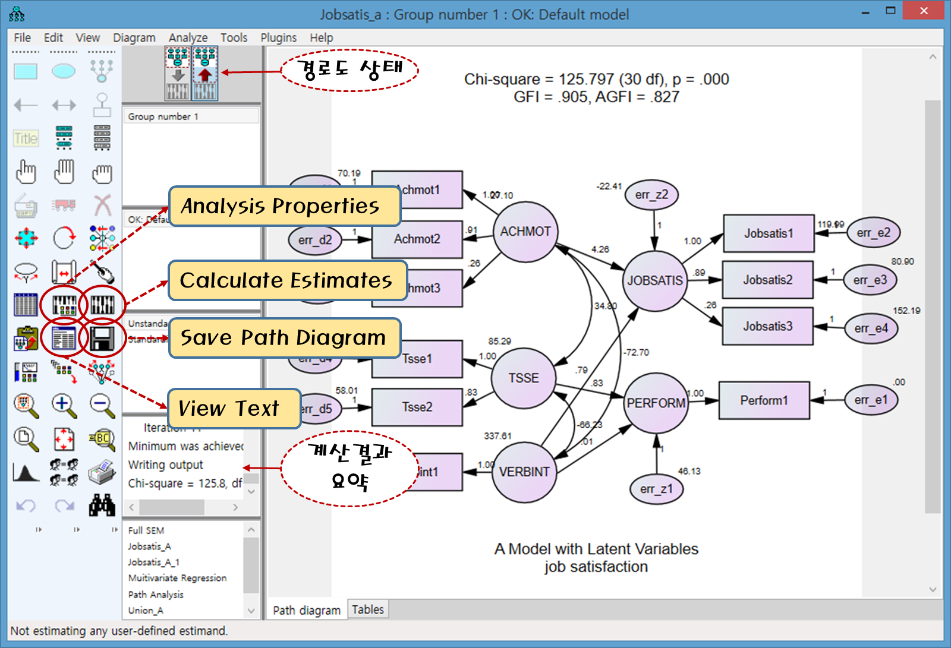
2.3.4 분석 수행 및 결과 보기
Jobsatis_A.amw
Notes:
경로도 확장자는 .amw임

Slide 42
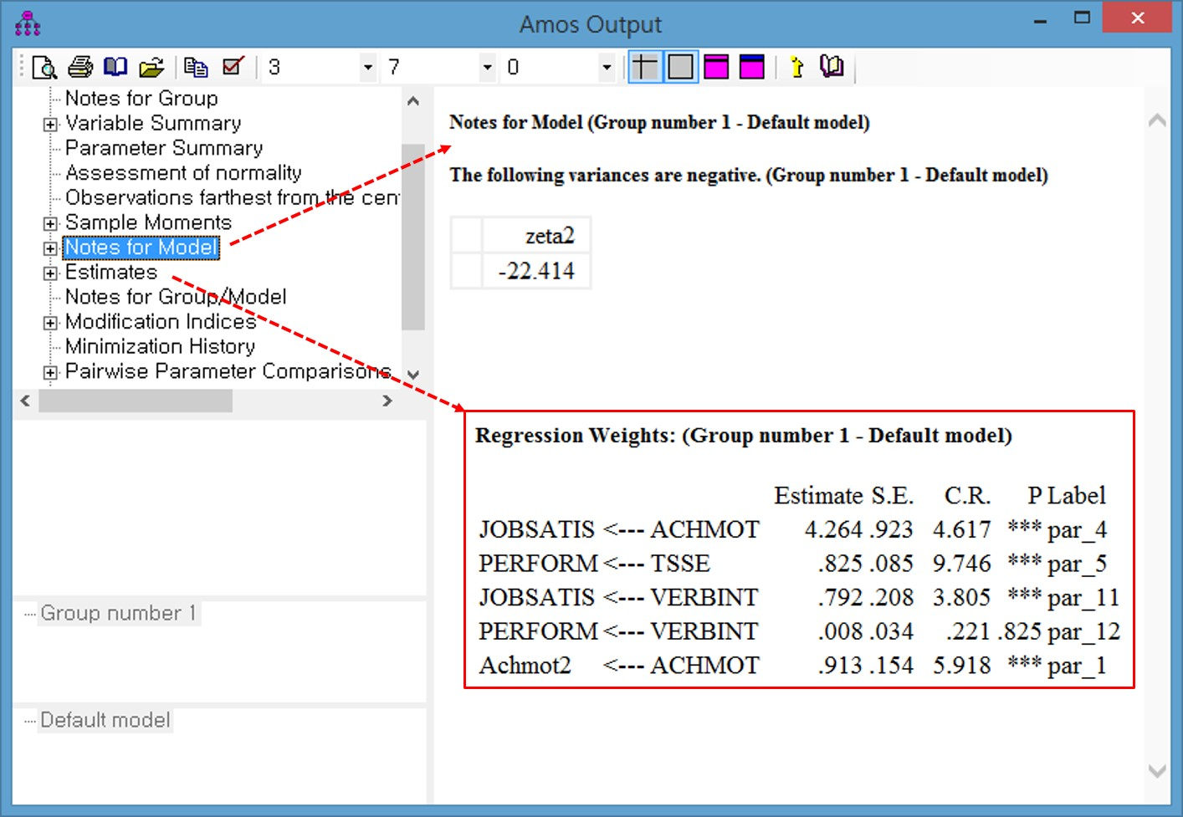
Text Output
Notes:
View text 클릭

Slide 43
C · O · N · T · E · N · T · S
제1장. 기본 개념
제2장. AMOS 맛보기
제3장. 데이터 탐색과 준비
제4장. 회귀분석
제5장. 잠재변수가 없는 구조방정식모형
제6장. 잠재변수가 있는 구조방정식모형
제7장. 매개효과 분석
제8장. 조절효과(다중집단) 분석
제9장. 인자분석(요인분석)
제10장. PLS 모형
제11장. 잠재성장모형

Slide 44
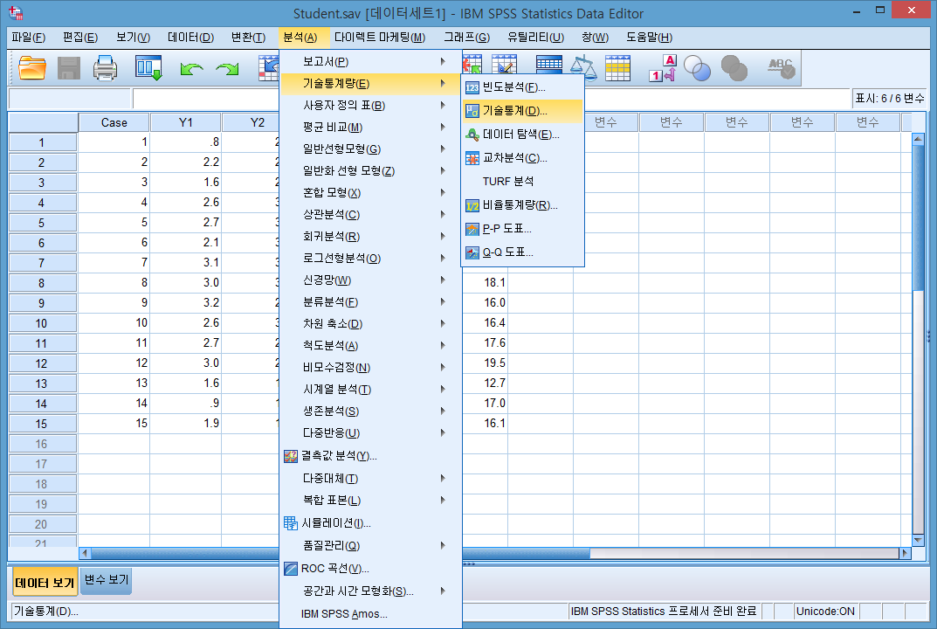
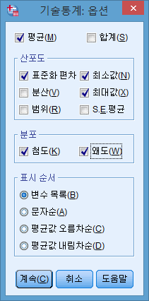
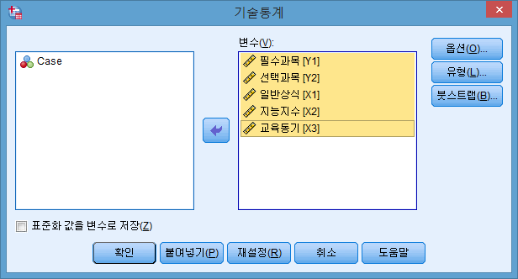
3.1 분석 사례 – 데이터 탐색
Stu_Outlier.sav

Slide 45
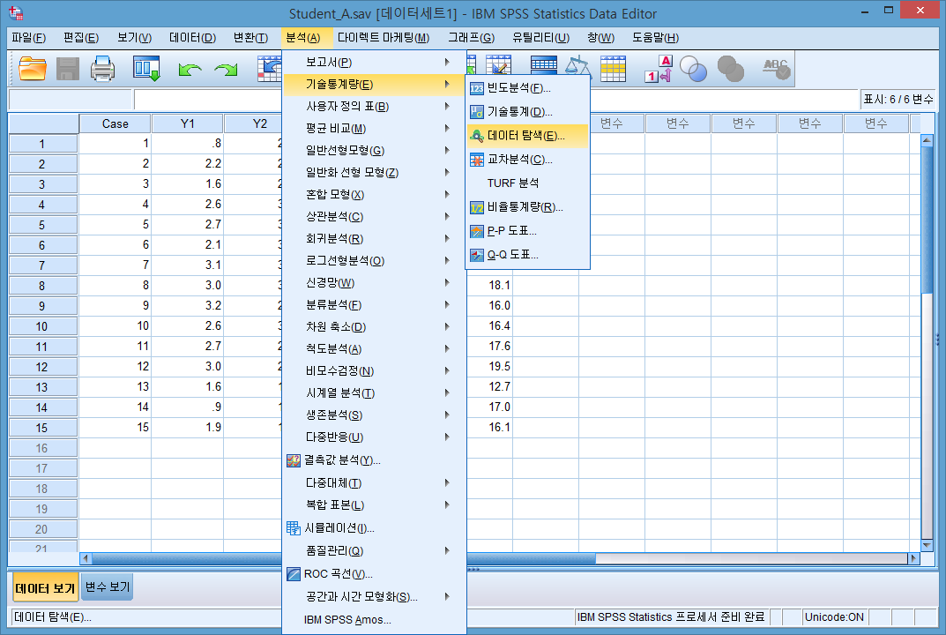
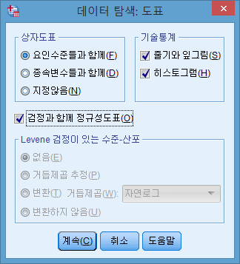
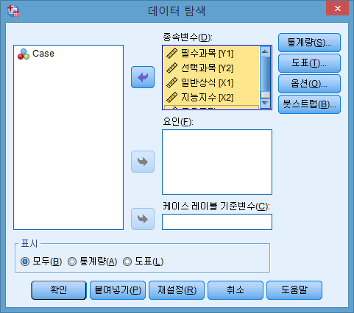
3.1.2 SPSS 분석 사례 – ‘데이터 탐색’ 메뉴
Stu_Outlier.sav

Slide 46
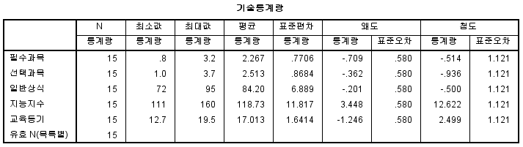
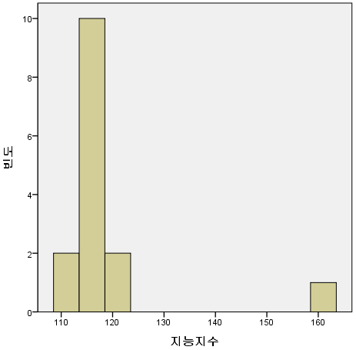
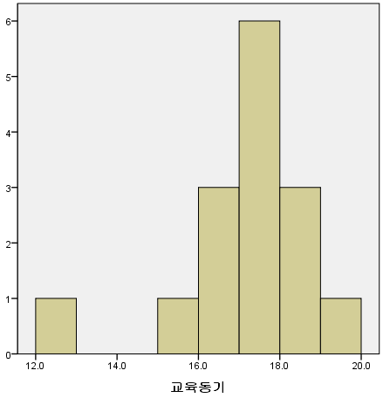
SPSS Output
Notes:
지능지수에 160인 특잇값이 있는 것을 확인할 수 있다.
얘만 없으면 정규분포를 따름.

Slide 47
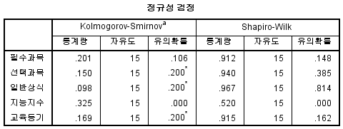
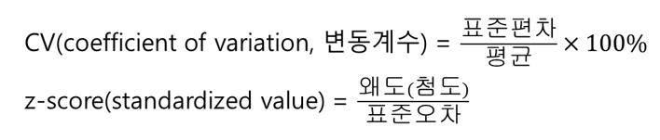
3.2 기술통계량
 | 평균 | 범위 |  | 표준편차 |  | 왜도 |  | 첨도
 |  | 최소값 | 최대값 | SD | CV | 왜도 | z-값 | 첨도 | z-값
Y1 | 2.27 | 0.80 | 3.20 | 0.77 | 34.0% | -0.67 | -1.01 | -0.73 | -0.58
Y2 | 2.51 | 1.00 | 3.70 | 0.87 | 34.6% | -0.33 | -0.51 | -1.03 | -0.81
X1 | 84.20 | 72.00 | 95.00 | 6.89 | 8.2% | -0.18 | -0.29 | -0.72 | -0.57
X2 | 118.73 | 111.00 | 160.00 | 11.82 | 10.0% | 3.09 | 4.89 | 8.42 | 6.65
X3 | 17.01 | 12.70 | 19.50 | 1.64 | 9.6% | -1.12 | -1.77 | 1.37 | 1.08
|z-score| ≥ 3(또는 2)
→ 정규성 위반
Notes:
Sample 사이즈가 2~3천이면 콜모고로프, Sample 사이즈가 작으면 샤피로위크 쓰면 된다.
귀무가설은 ‘정규분포를 따른다’ 임.
표준편차는 측정단위에 매우 의존함. 그래서 단위에 의존하지 않도록 하기위해
변동계수(CV)를 씀. (평균대비 표준편차)
왜도와 첨도도 표준화해서 사용해야함 (측정단위에 매우 의존함.) 이를 z-score라 함.

Slide 48
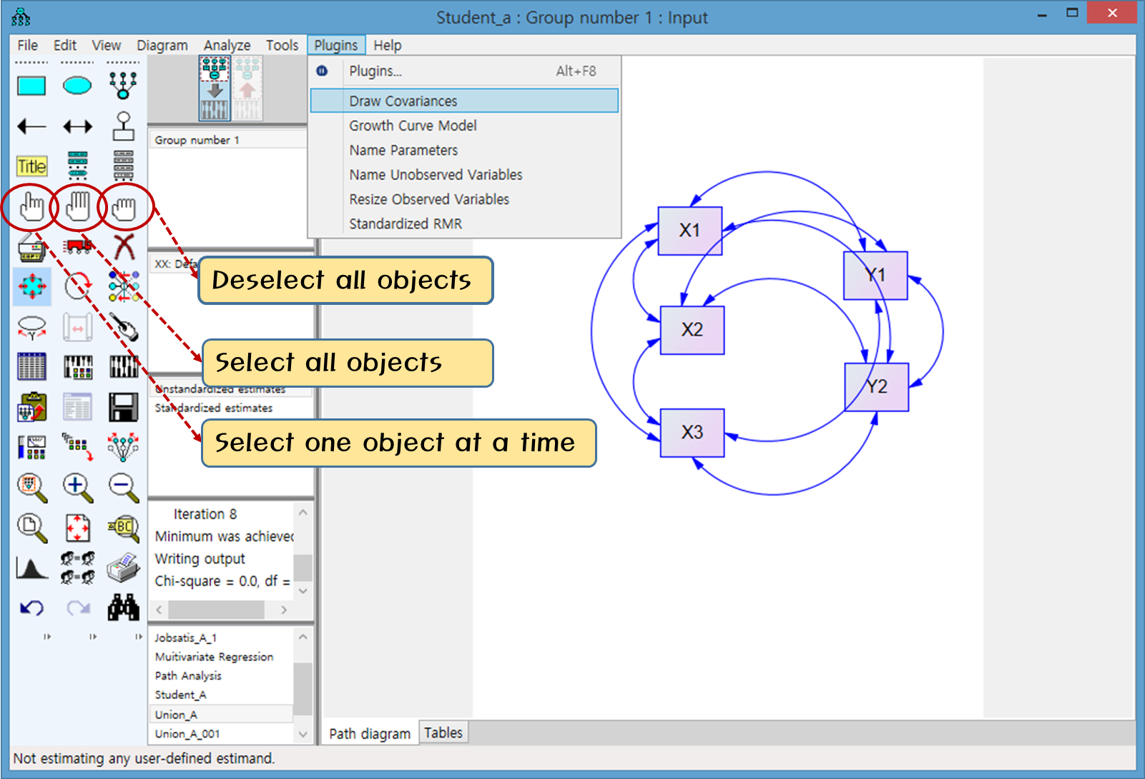
AMOS 분석 사례 - 데이터 탐색
Stu_Outlier.sav
Stu_Outlier.amw
Notes:
양방향 화살표를 다 그리는 방법은
Plugins 목록에 draw covariances를 클릭하면 전부 그려짐. (단 활성화 된 박스에 대해서)

Slide 49
분석 속성 지정
Notes:
이렇게 설정. 저장을 하고 프로그램이 실행되면 결과를 출력한다.

Slide 50
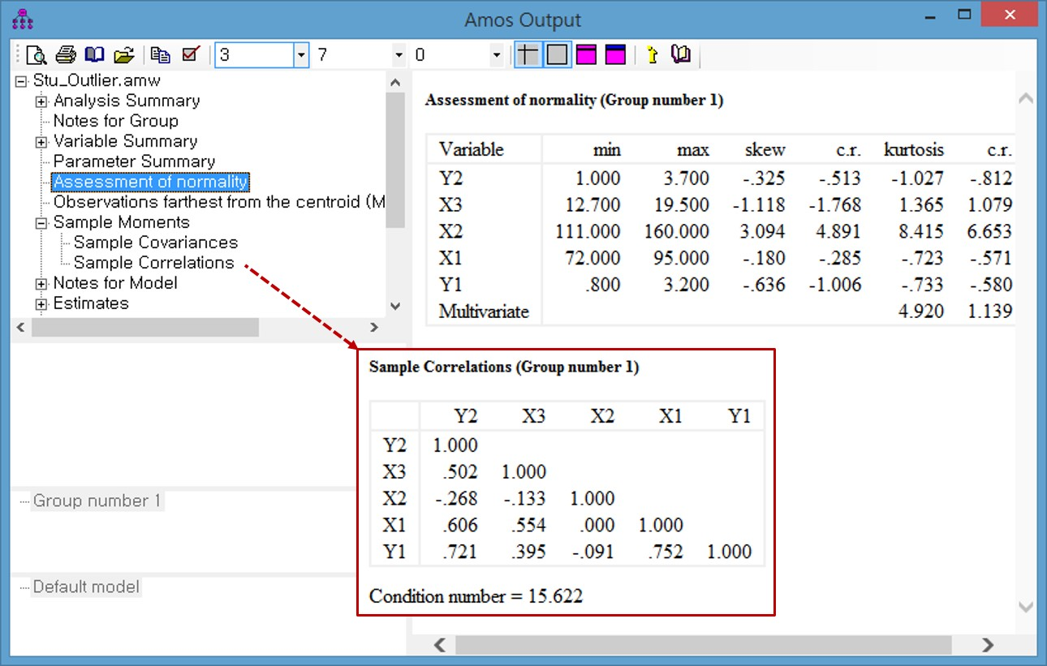
정규성 (Normality)
|CR(z-score)| ≥ 3(또는 2)
→ 정규성 위반
Notes:
c.r 은 표준화 왜도,첨도 값임. 정규성 검정 완료.
추가로 observations farthest ~ 는 마할라노비스 거리에 대한 이야기(평균으로부터 얼마나 떨어져있는지.)
이 경우, 15번이 평균서 멀리 떨어져 있는데, 이는 아이큐 160짜리임. p1,p2는 확률이고, 값이 작으면 확률적으로 희박한 곳에 있다는 뜻.

Slide 51
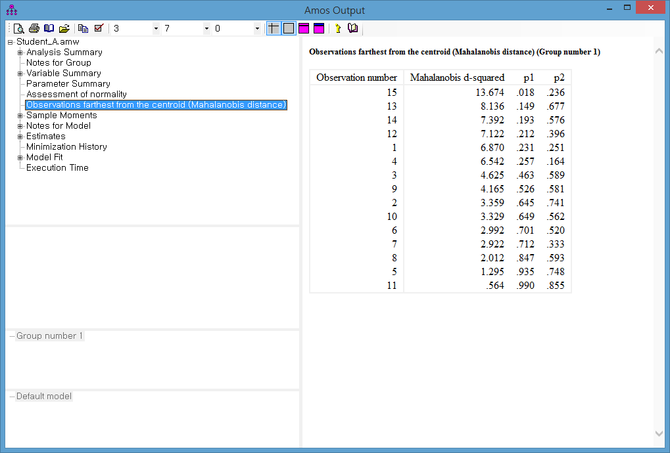
특이값 (Outlier)
p1 ≤ 0.0001(또는 0.005)
→ 특이값

Slide 52
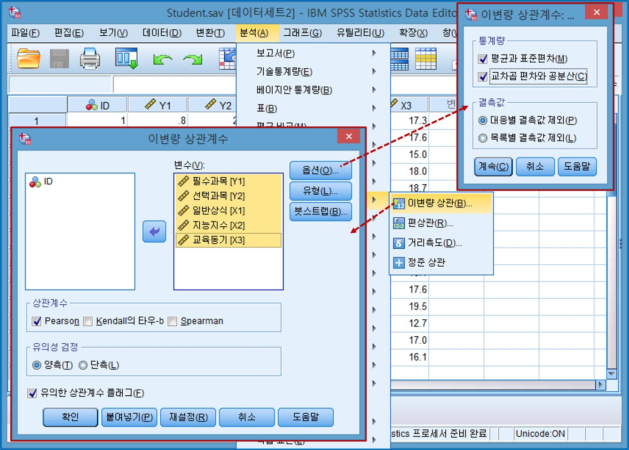
3.3 분석 사례 - 상관계수
Student.sav

Slide 53
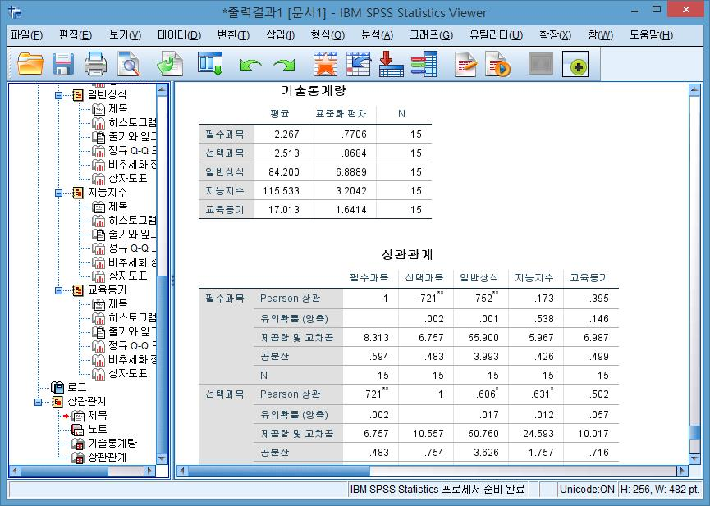
SPSS Output
Notes:
유의한것은 *를 붙임. 기술통계량을 표로 정리함.

Slide 54
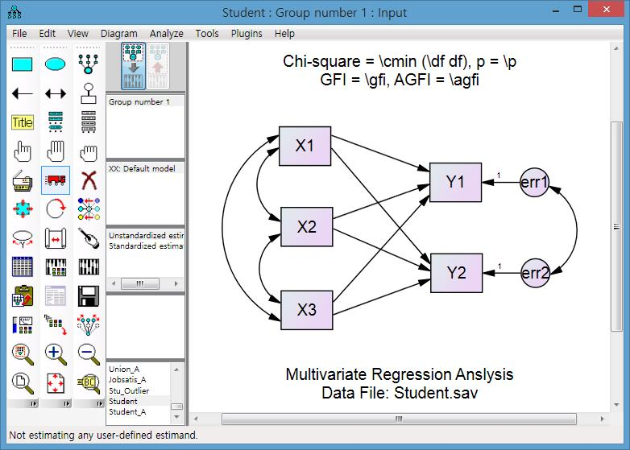
3.3.2 AMOS 분석 사례
Student.sav
Student.amw
Notes:
설명변수 1개 : 단순회귀, 설명변수가 여러 개: 다중회귀.
종속변수가 1개 : 1변량회귀, 종속변수 여러 개 : 다변량회귀
종속변수가 여러 개인 다변량회귀를 할 수 있다.
위의 err1, err2에 연관성을 그어 놓은것을 주목하자.

Slide 55
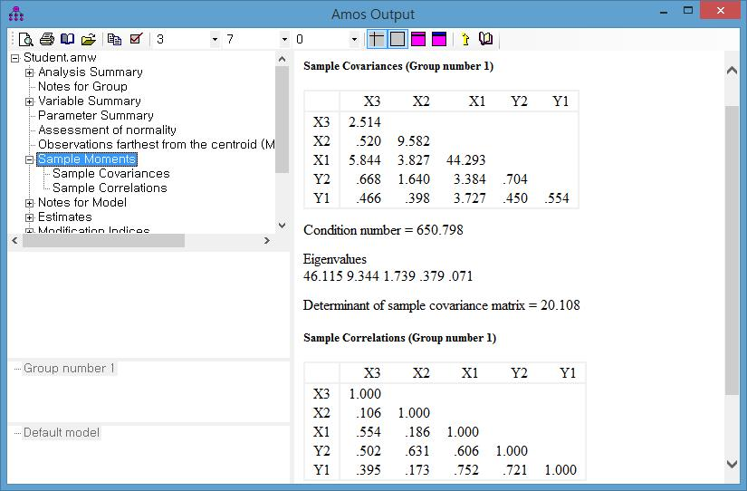
AMOS Text Output

Slide 56
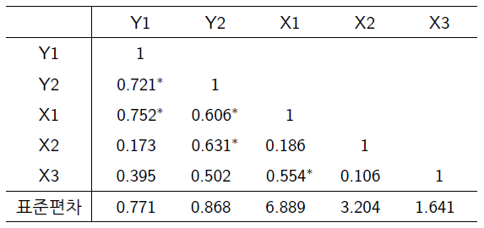
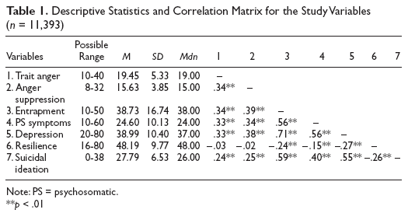
≪예≫ 상관분석 요약
Park et. Al. (2009). Suicidal Ideation in
Adolescents: An Explanatory Model
Using LISREL, Western Journal of
Nursing Research, XX(X), 1–17.

Slide 57

3.4 공분산과 상관계수
두 연속형 변수 (X, Y)에 관한 연관성의 측도.
두 변수가 공유하는 변이의 양을 나타냄.
-∞<S_{xy}<∞
S_{xy}>0 : X가 증가할 때 Y도 함께 증가하거나, X가 감소 할 때 Y도 함께 감소함.
S_{xy}<0 : X가 증가할 때 Y는 감소하거나, X가 감소 할 때 Y는 증가함.
S_{xy}=0 : X와 Y는 체계적인 증감의 관계가 없음.
분산
공분산
Notes:
*** 변수의 변이를 측정하는 것 중 하나 – 분산
*** 변수의 표준편차가 커야 정보력을 많이 들고있음. (표준편차가 작은 변수는 쓸모가 없음.)
*** 두변수가 공유하는 변이(정보)의 측도 –공분산 /// -> 전부 측정단위에 의존.
::::::::::::: 표준편차를 비교할 때는 변동계수(CV), 공분산을 비교할 때는 상관계수 를 씀.

Slide 58

3.4.2 상관계수 (Pearson’s Correlation Coefficient)
공분산을 두 변수의 표준편차의 곱으로 나눈 것.
두 변수가 가지는 변이에 비하여 공유하는 변이의 양이 어느 정도인지를 나타냄.
-1<r_{xy}<1
r_{xy} ≒ 1 : 강한 양(+)의 상관.
r_{xy} ≒-1 : 강한 음(-)의 상관.
r_{xy} = 0 : 무상관.

Slide 59
공분산행렬과 상관계수행렬
15.38 2.49 7.17
2.49 7.31 0.44
7.17 0.44 6.63
1.00 0.23 0.70
0.23 1.00 0.06
0.70 0.06 1.00
정보의 수
= k ×(k +1)/2
z
=
(
x
−
x
)
/
s
1
1
1
1
z
=
(
x
−
x
)
/
s
2
2
2
2
Cov
(
z
,
z
)
=
Corr
(
x
,
x
)
1
2
1
2
Notes:
상관계수의 또다른 이름 : 표준화 공분산

Slide 60

3.5 결측값 처리
Notes:
Amos는 결측값이 있으면 안된다. 반드시 처리를 해야함. (제거를 하든, 채워넣든)
NMISS = 결측값의 개수 출력 함수

Slide 61

3.5.2 AMOS 분석 사례 - 결측값 대체
Notes:
Imputation 방법은 3개
회귀대체(변수들의 관계를 고려해서), 2. 확률적 회귀 대체(1. 개선) 3. 베이지안 대체
이를 통해 얻어지는 데이터set을 통해 분석시행.

Slide 62


≪참조≫ SPSS ‘결측값 분석’ 대화상자
Stu_Missing.sav

Slide 63


패턴 대화상자, 변수 대화상자

Slide 64


EM 대화상자, 회귀 대화상자

Slide 65


결측값 패턴

Slide 66


3.5.3 AMOS 분석 사례 – FIML 추정법
Stu_Missing.sav
Stu_Missing.amw
Notes:
위의 경고문은 Missing Observation이 발생했을 때, 나타나는 문구. 멈춰진다.
위의 해결방안은 Estimation 탭에가서 Estimate means and intercepts를 클릭.
67슬라이드 참고.
Fully Information ML (결측값 대체해가면서 모수 추정하는 ML)

Slide 67

분석 속성 지정: Estimation 탭
Notes:
결측값 대체는 위험하니까 조심히 써야하는 방법임.

Slide 68


분석 속성 지정: Output 탭
Notes:
FIML 방법을 쓸 때는 수정지수를 구할 수 없다.
따라서 FIML 의 경우 이를 해제 해야함. (처음 체크했던 8개중 하나를 해제.)
(FIML은 결측치가 있을 때 사용하는 방법론이고, 그렇기에 오히려 체크함으로써 위에서 문제가 생긴 상황)

Slide 69

3.6 변수 변환 (Variable Transformation)

Slide 70


변수 계산 대화상자

Slide 71


≪예≫ 로그 변환 후의 분포
Notes:
왼쪽으로 치우쳐진 경우 Log변환했을 때 이쁘게 나옴. 굉장히 치우쳐진 경우는 그 이상의 변환도 있음.

Slide 72
3.7 표본크기
절대적 기준
Kline(2011), Comrey & Lee(1992), Williams, et al.(2012), 탁진국(2007) : 표본크기가 100이면 나쁜 편이고, 200 정도면 괜찮은 편이며, 300 정도면 좋은 편이고, 500 정도면 매우 좋은 편이며, 1,000 이상이면 훌륭.
절대적 기준은 모형이나 자료의 특성을 고려하지 않기 때문에 많은 학자들에 의해 비판을 받고 있다(Schmitt, 2011; Muthen & Muthen, 2002). 일반적으로 간단한 모형에 대하여 절대적 기준은 너무 큰 표본크기를 요구한다.
n :p 기준 - 관찰변수 또는 모수의 개수에 따른 기준
Nunnally(1967) : 10배수의 기준(rule of 10)
20:1(Hair et al.), 5:1(Tabachnick & Fidell), 5:1(Bentler, 1989)
Kline(2011) : “상대적으로 많은 모수를 포함하는 복잡한 모형의 경우에는 간단한 모형에 비하여 안정적인 추정치를 얻기 위해 더 큰 표본크기를 요구한다. ... 이상적으로는 사례수와 자유모수의 비가 20:1 정도 되면 좋을 것이나, 현실적으로는 10:1 정도의 비를 목표로 하면 무난하다고 볼 수 있다.”
Notes:
경험적인 표본 기준임. (아무런 근거는 없음.)

Slide 73


3.7.2 변수(모수)의 개수를 기준으로 하는 방법
잠재변수가 있는 모형에 대하여 n :p –기준은 너무 큰 표본크기를 요구한다.
관찰변수와 잠재변수의 비에 대한 기준 : r =p/k
Boomsma(1982), Marsh et al(1988,1996, 1998)
r =2 → n =400, r =3 → n =200, r =4 → n =100, r =12 → n =50
Westland(2010)
Notes:
잠재변수(k)가 클수록 표본크기는 커짐. (r은 작아짐)
관찰변수(p)가 클수록 표본크기는 작아짐. (r은 커짐)

Slide 74

≪참조≫ http://www.danielsoper.com/statcalc/
Notes:
‘153개’,’156개’를 계산해줌.
(회귀분석에서 표본크기 계산 책을 참고하면 더 알 수 있다.)

Slide 75

≪참조≫ http://www.danielsoper.com/statcalc/

Slide 76
C · O · N · T · E · N · T · S
제1장. 기본 개념
제2장. AMOS 맛보기
제3장. 데이터 탐색과 준비
제4장. 회귀분석
제5장. 잠재변수가 없는 구조방정식모형
제6장. 잠재변수가 있는 구조방정식모형
제7장. 매개효과 분석
제8장. 조절효과(다중집단) 분석
제9장. 인자분석(요인분석)
제10장. PLS 모형
제11장. 잠재성장모형

Slide 77

4.1 상관분석

Slide 78


SPSS Output
Notes:
x,y의 산점도를 그리는걸 습관화하기.

Slide 79


4.1.2 AMOS 분석 사례
Blo_Cor.amw
Notes:
다중공선성을 고려해주는 고유값도 출력함. (Eigenvalues)

Slide 80

4.2 단순 회귀분석 (Simple Regression Analysis)
Blood.sav
Blood.sav
Notes:
1변량 선형회귀만 할수있다.

Slide 81






SPSS Output
X1 → Y
Y → X1
Notes:
Beta1 = 171.544 가 관심사. (혈압1단위 올라가면 연봉이 171만원 올라간다.)
주의! 인과관계의 방향은 통계적으로 결정할 수 없다는 것을 반증한다.

Slide 82


AMOS Text Output
Blo_Simple.amw
Notes:
SMC(Squared Multiple Correlation) = R^2 임.

Slide 83

4.4 편상관계수
Notes:
혈압이 급여에 연관이 큰 것은, 나이라는 제 3의 변수때문에 연관이 큰 것으로 보이는 것.
즉, 나이라는 변수를 통제해야 함. (상태를 같도록 만들어야 함.- 나이를 같은 사람만 취급해야 함.)
데이터를 수집할 때 통제를 못했으면 통계적으로 통제함. 이 방법으로 편상관계수 사용.
또 다른 방법으로 층화(strata)를 사용해서 통제할 수 있음.
0차상관 : 그냥 상관계수임(피어슨의 상관게수)
제어변수 : 통제변수를 의미함.

Slide 84


SPSS Output
○
X1
Y
X2
X
Notes:
오차변수 : 설명되고 남은 변수 이고,
내생 오차변수의 연관성은 편상관을 뜻한다. (나머지의 의미이기 때문임.)
x2 : 나이, x1 : 급여, y : 혈압

Slide 85

4.4.2 AMOS 분석 사례
Blo_Partial.amw

Slide 86



4.5 다중 회귀분석 – 사례 1
X1(혈압), X2(나이) → Y(급여)
Notes:
다중회귀는 편상관계수를 계산하는것과 완전히 동일.
다중회귀분석은 통제변수를 다룰 때 사용하는 것. (서로가 서로를 통제함.)
X1의 유의확률 0.415를 보면 ppt84의 유의확률과 완벽히 같음. 같은 검정이라는 뜻임.
그러므로 다중회귀 결과와 단순회귀 결과는 당연히 달라질 수 있다.
또한, 다중회귀에서도 설명변수에 따라 그 값이 달라질 수 있다.

Slide 87

4.5.2 AMOS 분석 사례
Blo_Multiple.amw

Slide 88


≪참조≫ 경로분석(Path Analysis)
Notes:
88페이지와 87페이지는 동치모형.
이 페이지는 SPSS로 실행은 못하고 , AMOS로 얻어낸다.

Slide 89


수정모형(최종모형)

Slide 90
4.6 다중 회귀분석 – 사례 2
Correlation
Variable | Label | x1 | x2 | x3 | x4 | y
x1 | 창의력 | 1.0000
x2 | 단순추론능력 | 0.6010 | 1.0000
x3 | 복합추론능력 | 0.1032 | 0.4208 | 1.0000
x4 | 계량능력 | 0.3937 | 0.5746 | 0.5477 | 1.0000
y | 업무능력 평가지수 | 0.5310 | 0.7459 | 0.4982 | 0.9443 | 1.0000
어떤 회사에서는 신입사원에 대해 4과목(x1=창의력, x2=단순추론능력, x3=복합추론능력, x4=계량능력)의 적성검사를 실시하여 왔다. 이 회사에서는 이러한 적성검사 과목들이 사원의 업무능력을 평가하는데 타당하지를 알아보기 위하여 입사 후 일년 간의 실적을 평가하여 ‘업무능력 평가지수(y)’를 산출하였다.
Notes:
0.1032만 빼고 전부 유의한 상황.

Slide 91

4.6.1 SPSS 분석 사례
Notes:
다중회귀를 한 상황.
DW 통계량은 횡단면 자료에서는 필요가 없음.(1시점의 여러 사람 데이터)
DW 통계량은 종단면 자료에서(시계열 데이터) 의미가 있다.

Slide 92

SPSS Output
Notes:
수정된 R^2은 %도 아님. 설명력의 측도도 아님. 모형을 비교할 때 쓰는 지표. (R^2와 쓰이는 목적이 다르다.)
F검정 : 4개의 변수가 모두 쓸모가 없다.
-> 단순추론능력, 계량능력을 지닌 사람들 뽑아 놓으면 창의력은 의미가 없다. 라는 뜻.
표준화 계수는 상대적으로 누가 더 큰 영향을 미치는지 확인 가능.

Slide 93


4.6.2 AMOS 분석 사례
Abil_Multiple.amw
Notes:
SPSS 회귀분석은 기본적으로 외생변수들 간의 상관이 있다는 가정함.
‘독립변수는 종속변수가 아니다’라는 뜻임. (in dependent) 독립변수끼리는 엄밀히 독립이지 않다!!!

Slide 94




4.7 결정계수 (Coefficient of Determination; R ²)
제곱합의 분할
분산분석표
Notes:
‘F검정은 모든 기울기가 다 0이다‘ 를 검정.
R^2은 전체중에서 회귀계수의 설명비율 (%의 의미.) – 결정계수(Squared Multiple Correlation , Coefficient Correlation)

Slide 95
4.8 표준화추정치
개별 회귀계수에 대한 검정
표준화 회귀계수
회귀계수 = 편회귀계수(Partial Regression Coefficient)
0.7
-0.1
혈압
월급
혈압
월급
0.8
0.9
나이
Notes:
표준화 : (원점수 – 평균) / 표준편차
표준화 회귀계수는 측정단위에 영향받지 않는다.

Slide 96
4.9 다중공선성
다중공선성으로 인해 흔히 나타나는 현상
중요하다고 생각되는 회귀계수에 대한 검정결과가 유의하지 않게 나타난다.
하나 이상의 설명변수를 추가(제거)하면 회귀계수 추정치에 큰 변화가 생긴다.
회귀계수 추정치의 부호가 경험적 또는 이론적 기대와 상반된다.
다중공선성에 대한 대책
다중공선성에 관련되어 있는 일부 변수를 제거한다. 이는 실제적으로 가장 많이 사용되는 방법으로 변수선택 방법이 사용되기도 한다.
다중공선성에 관련되어 있는 변수들을 결합하여 하나의 합성변수를 만들고, 기존의 변수들 대신 합성변수를 설명변수로 사용한다.
더 넓은 범위의 독립변수들의 값에서 새로운 관측치를 얻어낸다. 이 경우 추가로 비용과 시간이 드는 것을 감수해야 한다.
능형회귀(ridge regression), 주성분회귀(principal components regression) 등 편의추정법(biased estimation method)을 사용한다.
Notes:
불필요한 정보가 중복 되어있는 경우. -> 회귀계수를 신뢰할 수 없게 됨.
아주 중요한 변수인데, 유의하지 않게 나옴.
합성변수 : 기존 변수들로 이루어진 함수(다중공선성이 있을 때 주로 만들게 됨. Ex. (x1 + x2) / 2)

Slide 97



다중공선성의 진단
공차한계(Tolerance)
분산확대인자(variance inflation factor; VIF)
통상 분산확대인자의 값이 10을 초과하면 이는 그 데이터에 심각한 공선성의 문제가 있다는 신호가 된다.
상태지수(Condition Index)
Notes:
공차한계가 작을수록 , 다중공선성이 심각하다. ( <0.1 )
이때 R_k^2은 한 설명변수와 다른 설명변수들 간의 R^2임.

Slide 98

SPSS Output

Slide 99

4.10 가변수 – 질적 설명변수의 처리
Notes:
질적 설명변수(숫자가 아닌 설명변수)가 얼마든지 포함 될 수 있음. 이때는 수치로 바꾸어서 사용해주어야 한다.
이때, 수치로 바꾼 변수를 가변수(Dummy variable)이라고 한다.
가변수는 Category수 - 1개 만큼 필요함. 또 가변수는 0과 1로만 이루어짐.

Slide 100

4.10.2 SPSS 분석 사례

Slide 101

SPSS Output
Notes:
대학원졸의 평균은 0 이고, 고졸은 3.255임. 이산자료는 상대적인 비교로 해석을 하게 됨.
단순회귀의 경우 고졸이 pay가 가장 높게 나온다. (다중회귀의 결과와 반대)
Why? -> 나머지를 통제하기 때문에 위와 같은 결과가 나오게 된다.

Slide 102

4.10.3. AMOS 분석 사례
Notes:
역시 AMOS에서도 가변수를 만들어서 취급하면 된다.
위의 경로도 (a)와 (b)는 동치모형. 마치 이것은 교육변수가 통제모형이라는 것을 강하게 암시함.
즉, (a)로 할 것인지, (b)로 할 것인지는 우리의 몫이다.

Slide 103

≪참조≫ 일반선형모형 (General Linear Model)
Notes:
<참고> 가변수 처리를 안 하고도 분석하는 방법.

Slide 104



‘일변량 분석’ 대화상자
Notes:
공변량 : 연속형 독립변수
고정요인 : 질적인 독립변수 ← SPSS에서 본인이 가변수를 만들어서 분석한다.

Slide 105


SPSS Output

Slide 106



회귀분석 요약 테이블

Slide 107
C · O · N · T · E · N · T · S
제1장. 기본 개념
제2장. AMOS 맛보기
제3장. 데이터 탐색과 준비
제4장. 회귀분석
제5장. 잠재변수가 없는 구조방정식모형
제6장. 잠재변수가 있는 구조방정식모형
제7장. 매개효과 분석
제8장. 조절효과(다중집단) 분석
제9장. 인자분석(요인분석)
제10장. PLS 모형
제11장. 잠재성장모형

Slide 108
5.1 연구모형의 구축과 해석 절차
모형에 대한 적합도 평가
Chi-Square Test
가설적 모형이 자료로부터 잘 지지되는 지를 검정: p-값 > 유의수준.
GFI, AGFI, NFI, NNFI, … (0<GFI<1) : 1에 가까울수록 좋음.
RMSEA, Standardized RMR : 0에 가까울수록 좋음.
모형 수정
적합도 향상: 모형에 추가적인 경로계수 또는 공분산을 도입하여 모형에 대한 제약을 완화 ← 수정지수(modification index)
간명성 추구: 불필요한 자유모수를 삭제하여 더 간단한 형태의 모형을 구축 ← 통계적 가설검정
개별 모수에 대한 평가
통계적 유의성 검정, 추정치들의 의미를 해석
표준화 추정치(Standardized Solution)
인과(연관)관계에 대한 해석
직접(Direct), 간접(Indirect), 총(Total) 효과
Notes:
적합도 : ‘실제 데이터의 분산-공분산 과 가설검정을 통해 얻어진 분산-공분산이 얼마나 비슷한가’를 나타냄.
적합도가 나쁘다면, 모형자체가 안 좋기 때문에 얻어진 수치들을 신뢰할 수 없다.
대부분 처음 돌리면 적합도가 나쁘다.
수정지수 -> 이렇게 수정하면 적합도가 좋아진다는 가이드를 제공해주는 지수.
:: 가설모형 -> 수정모형1 -> 수정모형2 -> … -> 최종모형 의 과정을 지님.
:: 우리의 목표 : 적합도가 높으면서 간명한 모형

Slide 109
5.2 AMOS 분석 사례 - 경로분석 모형(Path Analysis Model)
YEARS
x₁
γ
SENTI
y₃
γ
31
ζ₃
21
γ
SUPPO
y₂
β
22
32
AGE
x₂
ζ₂
β
31
관찰변수
Observable Variable
γ
DEFER
y₁
12
ζ₁
내생변수(endogenous variables) : y1, y2, y3
외생변수(exogenous variables) : x1, x2
y₁ = γ₁₂x₂ + ζ₁
y₂ = γ₂₁x₁ + γ₂₂x₂ + ζ₂
y₃ = β₃₁y₁ + β₃₂y₂ + γ₃₁x₁ + ζ₃
Notes:
주의!! 화살표를 그은 것은 가설이지만, 긋지 않은 것도 가설임.
주의!! SUPPO와 DEFER은 진짜 관련이 없을까? -> 잘 알아보고 하기
구조방정식 모형은 연립방정식 모형임. 즉, 각각 별개로 계산 한 뒤 그 결과를 종합한다고 전체 감마, 베타들을 추정하는게 아님.

Slide 110


... ≪사례≫ 경로분석 모형
Union.sav
모든 내생변수에는 대응되는 오차변수가 있음.
오차변수로부터의 경로계수는 1로 고정.
모든 외생변수들 간에는 연관성이 있음.
Union_A.amw
Notes:
Notes for model -> Minimum was achieved 를 제일 먼저 봐야함.
Warning Messages 가 없어야 함. (Analysis Summary의 하위항목 등)
Model Fit 은 전반적으로 좋은 수치들을 지녀야 모델을 택함(보수적인 입장)

Slide 111




5.3 적합도 평가
Notes:
카이제곱은 부적합도라 부름. 작을수록 모형이 좋음. 매우 보수적이라(엄격해서) 카이제곱은 기각면에서 잘 안맞는다. P-value는 참고할 정도, 가설검정으로는 쓰지 않는다.
카이제곱 통계량은 변수의 개수가 많아지면 저절로 커짐.
모형이 좋다: 귀무가설 (모형이 자료에 잘 맞는다.)
위의 빨간 박스에 해당하는 것들이 자주 쓰이는 통계량 (보고되는 통계량)

Slide 112
Free & Fixed Parameter
x
x
1
2
Phi(Φ)
y
경로계수 (Y←X) :
Gamma(Γ)
1
x
x
y
1
2
2
x
φ
y
1
11
3
x
φ
φ
2
21
22
y
y
y
1
2
3
y
0
0
0
경로계수 (Y←Y) :
Beta(Β)
1
y
0
0
0
2
y
β
β
0
3
31
32
ζ
ζ
ζ
1
2
3
ζ
ψ
공분산행렬 (ζ ) :
Psi(Ψ)
1
11
ζ
0
ψ
2
22
ζ
0
0
ψ
3
33

Slide 113




모형의 식별
정보의 수 = k × (k+1)/2 = 5×6/2 = 15
자유도(df) = 15 - 12 = 3
Notes:
데이터의 정보의 수 : 15개
추정해야할 모수의 수 : 12개 -> 자유도는 3
자유도가 0이면 포화모형 (해를 구할 수는 있으나, 가장 복잡한 형태의 모형)
포화모형은 간명하게 나타낼 수 있음
자유도가 음수이면 해가 구해지지 않는다. (정보 15개, 모수 16개)
자유도가 3이라는 뜻은 위의 모형에서 많게는 3개의 화살표를 추가할 수 있다는 뜻.
4개 째 추가하는 순간 해를 구할 수 없다.
3개 화살표를 추가해도, 간명성은 떨어진다고 말할 수 있음.
회귀모형은 적합도를 따로 계산하지 않음. (포화모형이기 때문)

Slide 114
모형의 식별 (Identification)
초과식별 (Over-Identified)
정보의 수가 미지수(자유모수)의 수보다 클 때.
관계를 근사적으로 만족하는 해의 도출.
식별불능 (Under-Identified)
정보의 수가 미지수(자유모수)의 수보다 작을 때.
불충분한 정보를 뜻하며, 모수가 유일하게 정의되기 위해서는 모형을 더욱 구체화(제약)하거나 더 많은 변수들의 도입 필요성을 의미. 이러한 추가적인 정보는 해당 분야의 이론이나 구축된 가설에 근거해야 함.
포화모형 (Saturated Model)
정보의 수 = 미지수의 수.
관찰변수의 수가 많거나 잠재변수가 있는 경우
→ 모형의 간명성이 상실. 즉, 모수의 절약이 시도되지 않은 모형.
Notes:
자유도가 3이라는 뜻은 위의 모형에서 많게는 3개의 화살표를 추가할 수 있다는 뜻.
4개 째 추가하는 순간 해를 구할 수 없다.

Slide 115




적합도 (Goodness of Fit)
관찰변수들
간의
분산-공분산
연구자의
가설에 의한 모형
가설에 의해
구축된
분산-공분산
Σ
f (θ)
Σ(θ)
Σ≈Σ(θ)
적합도(부합도)

Slide 116

적합도 통계량 (Goodness of Fit Statistics)
Notes:
표준 카이제곱은 2or 3보다 작은 경우 좋다. (CMIN/DF)
RMR은 측정단위에 의존해서 SRMR을 사용하게 됨.
이는 Plugins에 Standardized RMR을 클릭하고 계산을 돌리면 그 창에 출력됨. (AMOS는 SRMR을 바로 안주기에 이렇게 계산해야 함.)
GFI, AGFI, SRMR 은 대표적인 통계량

Slide 117

... 적합도 통계량 (Goodness of Fit Statistics)
Notes:
AIC, BIC 등등도 작을수록 좋음.
간명적합도 지수 : 카이제곱 통계량과 자유도를 적당히 보정해서 만든 통계량(??)
CFI,TLI는 여기서 대표적인 증분 적합도 통계량

Slide 118
Good Model ?
현실(데이터)에 담겨진 내용을 잘 표현(반영)해야 한다.
← Σ ≈ Σ(θ), 적합도(부합도)
연구자(연구분야)에게 의미 있는 결과를 제공해야 한다.
← 통계적 유의성, 효과(직접효과, 간접효과, 총효과), SMC(R ²), …
키
0.001
R ² = 0.001
몸무게
0.001
지능
ζ₁
시력
0.001
d.f. = 0, GFI = 1.000
Perfect(Saturated) Model
Notes:
적합도는 좋은 모형 (키,몸무게,시력과 지능과 아무런 인과관계가 없기 때문임)
적합도가 좋은 모형이라는 뜻은 그 모형을 통해 수치를 해석할 수 있다는 뜻
*적합도는 설명력이 아님. 설명력은 R^2임. 단지 적합도는 모형이 자료를 얼마나 왜곡없이 전달하고 있는지를 알려주는 지표.
*적합도가 좋다는 건 좋은 모형이기 위한 최소한의 조건을 통과한 셈.
*적합도가 좋아도 , R^2은 안 좋을 수 있음.

Slide 119

5.4 AMOS 분석 사례 – 수정지수를 이용한 모형수정
Notes:
Modification indices를 체크해야 출력. 수정지수가 4 이상인 것만 출력하라는 뜻.
10이상인 경우 아주 눈여겨볼 필요가 있음.(집착해서)

Slide 120

수정지수 (Modification Index)

Slide 121

동치모형 (Equivalent Model)
Notes:
위 세개는 동치모형. 어느 것으로 할 것인지는 우리가 결정해야함. 동치모형과 관련 있는게 Modification indices를 보고 알 수 있음.
Years, Age가 통제된 상황에서 Suppo와 Defer의 연관성이 (a)에서 그은 양방향 화살표의 의미. (편상관계수)

Slide 122

≪사례≫ 수정모형 - 1
Union.sav
Union_B.amw
Notes:
Defer -> Suppo로 모형을 수정함.

Slide 123



AMOS Text Output: Model Fit
Notes:
수정모형을 통해 적합도를 보면 전체적으로 좋아진 것을 확인할 수 있음.
논문에 수록할 때는 초기모형과 수정모형 1을 게시 하는 것도 좋다.
PNFI는 작아졌다. (뭔가 간명성이 떨어졌구나..라고 생각가능)
**수정지수가 크다고 우선순위가 아님. 기준만 넘으면, 이론에 부합하는 걸 우선적으로 한다**
아래의 표는 만들어서 제공해야하는 전형적인 표

Slide 124

5.5 개별 모수들에 대한 검정

Slide 125

T-값을 이용하는 방법 (Sobel-검정)
Sobel’s Test
T –값이 근사적으로 정규분포에 따른다는 가정 하에 p-값 계산
Notes:
위처럼 요약할 수 있다.
AMOS 는 CR값, 위에서는 T값, 어느 부분에서는 Z값 이라고 함.
***은 <0.001 을 뜻함.
Age가 Defer가 주는 영향력은 3.7%로 매우 작다. (3.7%에 불과하다.)
T값에 대한 이야기를 하기 위해서는
1. 자료들이 정규분포를 따른다는 것,
2. T값의 분포 또한 정규분포를 따른다는 것(근사적으로 정규분포를 따름.)
두개의 가정이 필요하다.
다만, 구조방정식에서 T값은 T분포를 갖지 않음.(회귀분석과 다름.)

Slide 126
5.6 붓스트랩 방법 (Bootstrap Method)
붓스트랩 방법은 최근 여러 분야에서 널리 사용되는 추세이며, 재표본 기법에 기초한 비모수적 방법으로 분포에 대한 가정이나 표본크기 문제에 큰 영향을 받지 않고 사용할 수 있다.
AMOS는 붓스트랩 방법에 의해 신뢰구간, 표준오차, p-값 등을 제공하고 있다.
결과에서 제시된 신뢰구간이 0을 포함하고 있지 않다면, 연구자는 간접효과(또는 총효과, 직접효과)가 통계적으로 유의하다고(0과 유의적으로 다르다고) 결론지을 수 있다.
p-값을 이용하여 통계적 유의성을 검증할 수도 있다. p-값이 유의수준보다 작을 경우 통계적으로 유의함을 나타낸다.
표준오차와 t-값(=추정치/표준오차)을 이용할 수도 있는데, t 의 절대값이 임계값보다 클 경우 통계적으로 유의하다고 결론지을 수 있다(참고로 유의수준 5% 하에서 임계값은 1.96이다). 다만, 일반적으로 간접효과는 비대칭분포를 가질 경우가 많으므로 표준오차와 t-값을 이용하는 데는 주의가 필요하다.
Notes:
붓스트랩은 재표본 기법 중 하나. 또, 널리 쓰이는 비모수적 기법 중 하나.
1970년대에 방법론이 개발되었고, 컴퓨팅의 영역이라 그동안 못 쓰임.
어떤 통계영역에서도 가능한 강력한 도구

Slide 127

Analysis Properties – Bootstrap Tab
Notes:
구조방정식에서 붓스트랩 사용시, 재표본 횟수는 200도 작음. (원래는 충분한 편이나..)
10000번 정도 해주자.

Slide 128

Bootstrap Method
Notes:
Estimates -> Scalars -> Regression Weights 를 클릭하면, 아래를 클릭할 수 있도록 활성화가 됨.
아래 목록의 Estimates는 원래 추정치.
** 아래의 Bias-corrected percentile method (붓스트랩)에서 얻은 p-value와 estimates의 p-value는 다름.

Slide 129

경로계수 요약
Notes:
붓스트랩 사용시, 아래에 각주로 명시해주면 좋음.
붓스트랩 사용시, 재표본 횟수 명시는 중요.
‘Suppo의 Years는 제거할 수 있겠다.’ 라고 생각 가능. 이때, 하나씩 제거해 나가는게 좋음.
특정 변수가 유의하지 않아도 제거할지, 제거하지 않을지는 개인의 몫. (어떤 방법이든 상관없음.)

Slide 130



<참조> 붓스트랩 방법을 적용할 때의 경고 메시지
Notes:
Analysis Properties의 Output탭의 Standardized estimates 체크 해제하면 해결.

Slide 131

5.7 AMOS 분석 사례 - 간명한 모형 구축하기
Union.sav
Union_C.amw

Slide 132


AMOS Text Output: Model Fit
Notes:
PNFI , AIC , CAIC 가 모형비교에 필요한 지수들.
최종적으로 수정모형2를 쓰겠다. (**위의 오타. 수정모형2는 df는 3**)
카이제곱, GFI, TLI , RMSEA는 모형의 절대적 지표들.

Slide 133

경로계수 요약
Notes:
이것이 가장 전형적으로 사용되는 계수 요약 표.
이 표에 나오는 추정치들을 직접효과라고 말함.
이것들을 이용해서 간접효과와 매개효과, 총효과를 구할 예정임.
이부분이 우리가 경로분석을 하는 의미가 됨.

Slide 134

5.8 내생 오차변수들 간의 연관성
Union.sav
Union_D.amw
Notes:
Defer와 Suppo 가 연관관계가 있을 시 이렇게 작성함.
내생변수 사이에는 양방향을 그을 수 없음.
**주의. Suppo 와 Defer의 편상관인 zeta2와 zeta1의 양방향 화살표는 매우 중요함.

Slide 135

경로계수 요약
Notes:
위의 결과를 잊지 말 것.
*zeta1과 zeta2의 공분산은 편상관의 Defer과 Suppo의 공분산이라는 것, 꼭 잊지 말기.

Slide 136

5.9 정규분포를 따르지 않는 데이터의 경우
Customer.sav
Customer_A.amw
Notes:
Minimum was achieved를 확인하고 시작.

Slide 137

정규성 평가
Notes:
표본 크기가 너무 크면, 샤피로위크 검정 시행 시 웬만하면 웬만하면 정규분포를 따른다는 귀무가설을 기각함.
c.r.이 2,3 을 넘는게 대다수다. -> 정규분포를 따르지 않음.

Slide 138

Analysis Properties – Estimation Tab
Notes:
ML은 여기서 자료들이 정규분포를 따른다는 가정으로 시행한다.
이 경우, 정규분포를 따르지 않으므로 Asymptotically Distribution –Free 를 사용.
ADF 방법이나 WLS방법이나 똑같음. (가중최소제곱)
ADF는 표본크기를 많이 요구해서, 드물게 계산이 작동 안할수도 있음.
*참고로 이렇게 정규분포를 따르지 않는 경우에, 붓스트랩 방법을 더욱 사용한다.
ADF는 좋은 대안이다.
*이때, 붓스트랩 사용시 오류가 뜰 시 Output 에서 Standardized estimates를 체크해제.

Slide 139

추정치, 붓스트랩 방법의 p-값

Slide 140

경로계수 요약

Slide 141
C · O · N · T · E · N · T · S
제1장. 기본 개념
제2장. AMOS 맛보기
제3장. 데이터 탐색과 준비
제4장. 회귀분석
제5장. 잠재변수가 없는 구조방정식모형
제6장. 잠재변수가 있는 구조방정식모형
제7장. 매개효과 분석
제8장. 조절효과(다중집단) 분석
제9장. 인자분석(요인분석)
제10장. PLS 모형
제11장. 잠재성장모형

Slide 142

6.1 구조방정식모형의 구성

Slide 143
6.1.1 측정모형과 구조모형
측정모형 (Measurement Model)
잠재변수(latent variable)들과 관찰변수(observable variable)들 간의 연관(측정)관계를 규정하는 모형으로서, 관찰된 변수들의 측정에 관련된 특성들(신뢰도와 타당도)을 묘사하는데 사용되며 측정과정에서 불가피하게 수반되는 오류를 반영한다.
구조모형 (Structural Model)
잠재변수(latent variable)들 간의 연관 및 인과관계에 의해 가설화된 구조를 규정하는 모형으로서, 인과의 효과들과 이를 통해 설명되어지지 않은 모형오차의 변이를 묘사하는 부분이 포함된다.
Notes:
측정모형 : ‘수학능력은 과학과 수학점수로 표현될 수 있겠구나!‘ 라고 가정하고 들어감.
구조모형 : ppt 142에서 ‘언어능력이 학교만족에 영향이 있을꺼야!’ 라고 가정하고 들어감.

Slide 144

6.1.2 잠재변수 규정시 주의사항
잠재변수는 단순히 관찰변수들의 묶음을 의미하거나 관찰변수들에 대한 설명이 아니다.
잠재변수는 단일한 개념(의미)을 나타내도록 규정되어야 한다.
잠재변수들 간의 인과(연관)관계를 묘사하는 경로계수들은 방향성을 가지고 해석될 수 있어야 하므로, 잠재변수는 크기를 말할 수 있어야 한다.
반영적 지표라는 개념과 관련하여, 하나의 잠재변수를 규정하는 관찰변수들은 동일한 개념을 측정한다고 말할 수 있어야 한다.
Notes:
위의 4가지는 매우 중요.
잠재변수는 크기를 말할 수 있어야 한다. 또 부호도 말할 수 있어야 한다.
1. 일반적 특성이 크다,작다를 말할 수 없으므로 잠재변수라 규정하기 어렵다.
2. 복합적의미를 내포하고 있는 잠재변수는 규정하지 않는다.

Slide 145

6.1.3 반영적 지표와 형성적 지표
반영적 지표(Reflective Indicator)
인자-기반 구조방정식모형(factor-based SEM)
형성적 지표(Formative indicator)
성분-기반 구조방정식모형(component-based SEM)
PLS(partial least squares) 모형
Notes:
언어능력의 일부가 국어,영어,한문에 표현이 됨. <- 반영적 지표
-서로 어느정도 공통성을 가지고 있음. (내적 연관성이 있음)
소득, 직업, 학력은 사회적 지표를 이룸 <- 형성적 지표 (ex. ~지수)
-서로 어느정도 공통성을 가지고 있지 않아도 상관없음 (내적 연관성 불필요.)

Slide 146

6.1.4 측정모형과 관찰변수의 측정
Notes:
(a)에서 각각의 1,2,3 은 다른 문항을 통해 얻은 관찰변수. 이는 잘못된 모형.
2번 혹은 3번 내서 평균내는 것이 좋다는 건 측정의 문제.
측정의 문제를 모형에 끌고 오면 안됨. (구조방정식 모형과 직접적인 관계는 없음.)
(b) 처럼 해야함. 그냥 키라는 변수에 3번 낸 평균 그 자체를 지니고 있으면 됨.

Slide 147
6.2 AMOS 분석 사례 - 잠재변수가 있는 구조방정식모형
δ₁
국어점수
x₁
잠재변수의 측정단위 규정
1
ζ₁
언어능력
ξ₁
1
전공필수
y₂
ε₂
δ₂
영어점수
x₂
대학의 학습
능력 (η₂)
전공선택
y₃
한문점수
x₃
ε₃
δ₃
교양성적
y₄
ε₄
1
수리능력
ξ₂
δ₄
수학점수
x₄
입학시 학습
능력 (η₁)
1
수능성적
y₁
0
ε₁
δ₅
과학점수
x₅
1
지능
ξ₃
ζ₂
0
단일 지시자 문제
δ₆
IQ점수
x₆
내생 잠재변수(endogenous latent variables): η₁, η₂
외생 잠재변수(exogenous latent variables): ξ₁, ξ₂, ξ₃
Notes:
설명을 위해 간단히 만든 모형.
언어능력은 측정단위가 없다. 그런데 해석은 언어능력이 1단위 증가할 때~ 라고 해석해야 함. 따라서 국어점수와 언어능력 사이에 1을 규정하고 이를 해결.
단일지시자(오차) 분산은 추정을 못해서, 흔히 0으로 미리 규정함. 이는 오차가 없다는 뜻과 같음.
즉, 어쩔 수 없이 입학 시 학습능력은 수능성적으로 모두 측정이 됐다고 가정하는 꼴.

Slide 148

《사례》경로도 작성
Jobsatis.sav
Jobsatis_A.amw

Slide 149
6.3 잠재변수에 대한 측정단위의 규정
잠재변수는 관찰되지 않고 구성된 개념을 나타내고 있으므로 정해진 척도(scale)를 가지고 있지 않으며, 자존심 또는 심리적 고통 등과 같이 척도의 수준이 애매모호한 경우가 대부분이다.
그러나 잠재변수와 인과변수들간의 관계를 적절히 파악하기 위해 특히 모수행렬들의 원소들이 가지는 의미를 해석, 비교하기 위해서는 잠재변수들에 대한 측정단위가 규정되어야 할 필요가 있다.
잠재변수의 단위를 고정시키기 위해 측정모형의 일부 모수를 특정값(보통 1)으로 고정시키거나, 잠재변수의 분산을 특정값(보통 1)으로 규정하는 방법 등이 사용된다.
이와 같은 모수행렬 원소에 대한 제약은 모형식별의 문제 및 추정의 수치해석적 문제와 관련을 가지고 있다.

Slide 150

6.4 단일 지시자 문제
δ₁
국어점수
x₁
1
ζ₁
언어능력
ξ₁
1
전공필수
y₂
ε₂
δ₂
영어점수
x₂
대학의 학습
능력 (η₂)
전공선택
y₃
한문점수
x₃
ε₃
δ₃
교양성적
y₄
ε₄
1
수리능력
ξ₂
δ₄
수학점수
x₄
입학시 학습
능력 (η₁)
1
수능성적
y₁
0
ε₁
δ₅
과학점수
x₅
50.6
1
지능
ξ₃
ζ₂
δ₆
IQ점수
x₆
Notes:
<신뢰계수를 통해서 오차분산을 구하는 다른 방법>
크론바흐의 alpha = 0.85라면
관찰변수의 분산 337.6의 15%가 오차분산의 분산으로 간다고 추정함.
이는 손으로 계산 해야하는 값.

Slide 151


6.5 AMOS 분석 사례 - 초기모형
Notes:
Variance가 음수가 되어 Solution이 의심된다는 error message를 출력함.
이런 상황을 Heywood 상황이라고 함. (추정치가 이론의 상황을 벗어나는 경우)
가장 일반적인 경우는 모형설정의 오류이기에, 모형을 충분히 검토하고 수정할 것.

Slide 152


AMOS Text Output: Model Fit
Notes:
결과를 보면 대부분 기준미달. (>0.9 or <0.1)

Slide 153

AMOS Text Output: Modification Indices
Notes:
수정지수가 뒤죽박죽 막 섞여 있다. (아쉽게도 정리가 안되어 있음. – Excel 이용해 봄)
<수정지수를 볼 때 수정하는 우선순위 방법>
(cf1. 통계적 관점에서는 화살표의 방향과 상관없이 그어져만 있으면 동치모형 )
수정지수를 볼 때는 측정모형을 우선으로 본다. (결과는 데이터로 다루기 때문(?)) ← 기본 사항

Slide 154

6.6 확증적 인자분석을 이용한 측정모형 평가
Jobsatis.sav
Job_CFA_A.amw
Notes:
<모형 적합도를 개선하는 방법>
(cf2. 원 사이의 모형 : 구조모형, 원과 네모의 모형 : 측정모형)
1. 잠재변수의 오차변수 삭제 -> 단방향 화살표 전부 삭제 -> 잠재변수 사이에 양방향 화살표를 서로서로 추가해줌(Plugins의 Draw Covariance) ← 여기부터 수정 시작
이런 과정을 통한 분석을 ‘확증적 인자분석’이라고 함.
이 모형에서 적합도가 나쁘다면 구조모형 때문에 적합도가 나쁜 것이 아님(구조모형에서는 손댈 것은 없음.)
따라서 이 모형에서 적합도가 나쁘다면 측정모형에서 적합도가 나쁜 것임.

Slide 155


6.6.1 인자적잿값 평가
Notes:
적합도가 개선된 것 확인. 그러나 여기서 보통 멈추질 않는다.
Achmot3 과 ACHMOT의 유의확률이 매우 큼을 확인 할 수 있다. -> 변수삭제

Slide 156

6.6.2 수정지수 검토
Notes:
수정지수를 보다 보면 몇 개 이상한 것들이 몇 개 있다. (ex. PERFORM <-> epsil4)
종합적으로 볼 때, Jobsatis3과 연관됨 ->Jobsatis3의 변수를 버리게 됨.
또한 이런 예도 있음. (Achmot3이 사실 ACHMOT위의 값이 아닌, TSSE위의 값일 수 있다.)
-> 지속적인 모형의 수정이 일어남.

Slide 157

6.6.3 측정모형 수정
Jobsatis.sav
Job_CFA_B.amw

Slide 158


AMOS Text Output: Estimates
Notes:
대부분의 적합도가 >0.9이고 , RMSEA, SRMR <0.1 이다. (ppt 116슬라이드)

Slide 159


6.6.4 잠재변수들 간의 상관계수
Notes:
보고서 작성시는 이 표를 작성하는 것이 좋다.
이 슬라이드는 잠재변수들의 상관계수 및 유의성 요약. 유의하면 *임.

Slide 160

6.7 AMOS 분석 사례 – 측정모형 수정
Jobsatis.sav
Jobsatis_B.amw
Notes:
Perform 과 Jobsatis 사이에서 수정모형을 갖되, 방향을 어디로 할지는 연구자의 몫.

Slide 161


AMOS Text Output: Notes for Model

Slide 162

AMOS Text Output: Estimates

Slide 163

6.8 AMOS 분석 사례 – 구조모형 수정
Jobsatis.sav
Jobsatis_C.amw
Notes:
이제 측정모형은 수정을 다 했으므로, 구조모형을 수정해주는 작업을 시행한다.

Slide 164


AMOS Text Output: Model Fit
Notes:
모형적합이 뛰어나다.
이것 또한 리포트로써 꼭 필요함.

Slide 165


6.9 경로계수들에 대한 요약과 해석
Notes:
<측정모형의 결과>
인자적재값이 1인 것은 앞에서 다룸.(잠재변수 측정 단위의 일치)
표준화 추정치는 0.3은 최소한으로 넘어야함. 아니면, 관찰변수로의 경로가 아니다.
0.7보다 크면 매우 좋다. (당연히 p값은 유의해야함. 그렇지 않으면 자격미달임.)
R^2는 PERFORM의 경우 1임. 이는 그 자체로 왔기 때문에 당연)

Slide 166

6.9.2 구조모형에 대한 요약과 해석
Notes:
<구조모형의 결과>
인과관계와 연관관계 해석.

Slide 167

6.10 정규분포를 따르지 않는 데이터의 경우
Satisfact.sav
Satisfact_A.amw
Notes:
고객 만족도 지수를 측정하는 모델 중 하나.

Slide 168

변수 설명

Slide 169

정규성 평가
Notes:
적합도가 표준화 왜도,첨도의 절대값이 매우 크다. -> 정규분포를 따르지 않는다.

Slide 170
Analysis Properties – Estimation Tab

Slide 171


Modification Indices
Notes:
zeta2 zeta3 등 대부분 오차변수에 대한 것에 수정지수가 크다.

Slide 172

6.11 오차변수들 간의 연관관계
Satisfact.sav
Satisfact_B.amw
Notes:
**측정오차끼리 이론적으로 설명이 가능해 타당하다면, 양방향 화살표를 그릴 수 있다.**
ppt 175와 동치모형. 얼마든지 이렇게 바뀔 수 있음.

Slide 173


Model Fit
Notes:
매우 좋아짐. (측정오차들끼리 연관성도 얼마든지 이론적으로 허용이 됨.)

Slide 174


측정모형, 구조모형 요약

Slide 175

6.11.2 내생 오차변수들 간의 연관관계
Notes:
ppt 172와 동치모형. 얼마든지 이렇게 바뀔 수 있음.

Slide 176

구조모형 요약

